Slide 1
Sociální psychologie 1
Socializace
Mgr. Jan Krása, Ph.D.
Katedra psychologie, Pedagogická fakulta, MUNI

Slide 2
Ukončení:
Přednáška: Online test na 60%, tj. minimálně 12 z 20 bodů.
Seminář (platí pouze pro prezenční studium): max. 1 neomluvená absence, aktivní účast (dle požadavků konkrétního vyučujícího semináře: četba textů, odevzdávání výpisků a úkolů apod.).

Slide 3
Obsah online testu:
Znalost teorií, faktů, výzkumů, termínů a pojmů sociální psychologie (viz témata v sylabu).
Testové otázky jsou zodpověditelné, pokud si pročtete Interaktivní osnovu a povinnou literaturu (Helus a Řezáč).
Forma testu: 20 otázek výběr jedné správné odpovědi z několika (multiple choice).

Slide 4


Povinná studijní literatura:
Helus, Z. (2007 či 2015).
Sociální psychologie pro pedagogy.
Grada: Praha.
Řezáč, J. (1998). Sociální psychologie.
Brno: Paido. Vloženo do interaktivní osnovy.

Slide 5
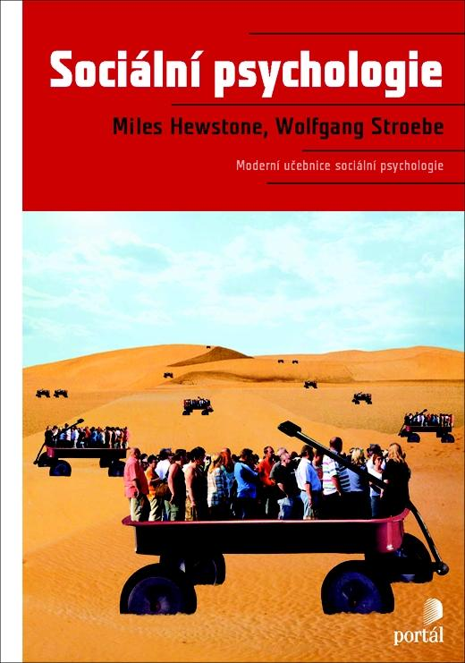

Doporučená literatura:
Hewstone, M., Stroebe, W. (2006).
Sociální psychologie. Praha: Portál.
vybrané kapitoly ve Studijních materiálech
Hayesová, N. (2007). Základy sociální psychologie. Portál: Praha.

Slide 6
Interaktivní osnova obsahuje:
základní informace o kurzu
prezentace (v nich slova vyznačena tučně jsou základní termíny, které musíte znát),
texty (4 texty z učebnice Hewstone & Stroebe)
doplňující informace a otázky
odkazy na zdroje

Slide 7
SZZ – mnoho otázek se týká soc. psychologie !
Test ze SocPs formou naprosto neodpovídá SZZ, protože ten testuje pouze základní znalosti a mírně jejich aplikaci!
Tj. na SZZ se nelze učit jako na test ze SocPs!

Slide 8
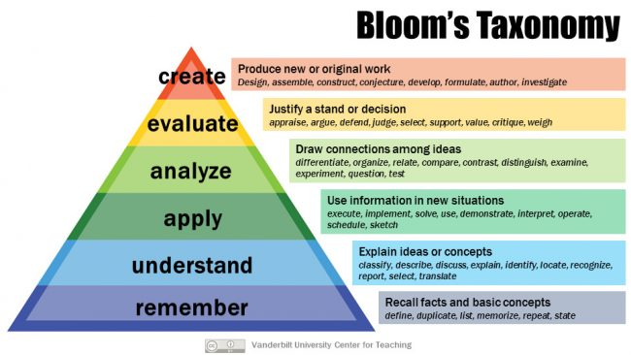

Slide 9
Cíle kurzu psychologie:
Cíle kurzů psychologie na PED MUNI:
Získat představu o tom, co se Vašim svěřencům (žákům, klientům) honí v hlavě.
Úvod do psychologie (odpovídá obecné psychologie) Vás seznámil s tím, jak se na psychiku dívá soudobá psychologie: že odlišujeme různé úrovně a různé typy duševních procesů atd., které je nutno chápat synteticky (tj. zaráz).
Vývojová psychologie Vás seznámila s tím, jak se lidská psychika vyvíjí a rozvíjí. Co je nám všem ve vývoji společné a v čem se odlišujeme.
Sociální psychologie doplní do této představy to, jak je lidská psychika ovlivněna sociálním kontextem lidské existence.
Pedagogická psychologie bude aplikací psychologie do oblasti vzdělávání.

Slide 10
Rolí psychologie je činit běžně nereflektované procesy a obsahy mysli vědomými.
= rozšiřovat kompetence systému 2 (viz dále).
S tímto záměrem byste měli/y studovat psychologii: abyste se o sobě dověděli/y něco nového, něco dosud nevědomého a naučili/y se díky tomu regulovat nové procesy (psychické i tělesné).
Cílem studenta psychologie na PED MUNI je využít těchto uvědomění k zlepšování sebe i svých svěřenců.

Slide 11
Student PED MUNI si musí osvojit pochopení psychiky člověka hlubší, než má běžný neškolený člověk.
Musí znát více než jen lidovou psychologii (angl. folk psychology). K tomu je nutné chtě nechtě něco si o psychologii přečíst.
Je nutno vymanit svoje naivní psychologické poznání ze zajetí běžných předsudků či mýtů, které se prezentuje jako lidová moudrost.
Psychologie není žádná sbírka lidových mouder (např. na zuřivé dítě platí vždy toto; každý rodič musí; správný otec/správná matka musí být… apod.).
Psychologie by pro vás měla být místem, kde se můžete učit nové věci o sobě a o druhých.

Slide 12
Celá řada profesních kompetencí učitele nebo speciálního pedagoga se týká sociální oblasti.
Ze sociální psychologie může student/ka čerpat pro tyto oblasti:
komunikačních schopností,
práce se skupinou žáků či s jednotlivcem,
porozumění vlastnímu sociálnímu chování,
porozumění sociálnímu chování druhých.
Ze sociální psychologie může student/ka získat benefit :
při výkonu vlastního povolání,
při výchově vlastních dětí i sebe sama.

Slide 13
Sociální psychologie

Slide 14
Definice sociální psychologie
Def1: Sociální psychologie studuje sociální interakce v různých a mezi různými sociálními útvary (soc. skupinami, agregáty, institucemi ad.) a snaží se popsat jejich kognitivní, emoční a somatické předpoklady a zákonitosti jejich fungování. (Hunt, 2015) = meziskupinová úrověň
Def2: Sociální psychologie studuje, jak jsou chování, prožívání, myšlení, pocity a tělesné procesy ovlivňovány reálnou, zprostředkovanou nebo jen představovanou přítomností druhých. (Allport, 1985)
=individuální a částečně intersubjektivní úroveň
Definic sociální psychologie (=SP) je velké množství, protože SP zkoumá několik odlišných úrovní jevů: individuální (intrasubjektivní), intersubjektivní a meziskupinovou.

Slide 15
Sylabus přednášek
Přednášky nabídnou pohled sociální, evoluční, komparativní, mezikulturní a kognitivní psychologie na sociální procesy a jevy.
Témata přednášek:
Socializace a lidská kultura
Druhy učení a sociální učení
Jak se náš mozek vyvinul do dnešní podoby? Modularita mysli. Kognitivní moduly a jejich evoluce. Kognitivní moduly v sociální oblasti.
Vnímání druhých lidí, budování dojmu o druhých, teorie mysli (sociální kognice), kategorizace v sociální oblasti, sociální stereotypy a různá zkreslení
Role emocí v komunikaci
Druhy sociální komunikace a vývoj komunikace
Vznik a dynamika sociálních skupin (skupinová dynamika a rolové chování), sociální ovlivňování
Meziskupinové chování

Slide 16
Co se dozvíte v této přednášce?
Co je to sociálnost = jaké jsou biologické základy sociálního chování?
Co je to socializace = jaké jsou kulturní základy sociálního chování?
Jaké místo má v lidském životě učení?
Čím je lidské učení naprosto unikátní?
Jaké místo má v lidském životě pochvala?
Jak uspořádání lidského společenství (např. struktura rodiny) ovlivňuje socializaci?

Slide 17
Příroda a kultura
Předně je nutné odlišit to, co je vrozené (biologické), a to, co je volitelné (dané kulturou): odlišit oblast biologických jevů a oblast kulturních jevů.
1. Ono vrozené máme společné s mnoha dalšími tvory a se všemi lidmi. Vrozené podléhá přirozenému a pohlavnímu výběru.
2. Kultury jsou si v něčem podobné, ale v něčem odlišné (volitelnost 1). Kultura také podléhá přirozenému výběru – memy, memetika. Srov. pojem modální osobnost (Linton & DuBois, Helus).
3. A pak tu jsou ještě individuální odlišnosti v rámci jednotlivých kultur (volitelnost 2).

Slide 18
Biologické aspekty sociálního chování
Sociální (chování) se týká života ve skupině a týká se i mnoha jiných tvorů než jen člověka. Např. existuje sociální život savců, ptáků, ryb, hmyzu apod.
Známe např. sociální hmyz i sociální projevy měkkýšů.
Lidské sociální systémy a procesy se od ostatních tvorů odlišují, ale mají stejně jako ony svůj evoluční/historický původ (nikoli stvoření ale evoluce). = Sociálnost.

Slide 19
Kulturní aspekty sociálního chování
Nejenže máme vrozené tendence k určitému sociálnímu chování. Různé kultury, které také prošly evolucí, stejně jako naše těla, ovšem naše přirozené jednání různě ovlivňují. Srov. např. postoje různých kultur a různých historických epoch k sexualitě.
Ani jeden kulturní vzorec není stejný jako jiný (R. Benedictová). Kultury, kterých je zatím nepřeberné množství, jsou navzájem odlišné. Existuje globalizace – ta kulturní rozmanitost ničí. Do konce století zanikne 90 % všech kultur (srov. Daneš, 1994).
Kulturní (chování) se týká hlavně člověka (výjimkou mohou být snad jen lidoopové či vyšší savci). Týká se specifických znalostí, dovedností, postojů, příkazů a zákazů, komunikačních prostředků atd. nabytých během socializace.

Slide 20
Rozdíl mezi biologickou složkou a kulturní složkou chování je zásadní!
Biologické vztahy (otec, matka, strýc, sestřenice atd.) mezi lidmi vytvářejí konkrétní sociální systém. Každá kultura pak podle vlastních představ stanovuje scénáře či normy toho, jak se kdo má chovat v určité sociální pozici nebo roli.
Pedagogiku je možno chápat jako kulturní aktivitu v rámci konkrétní kulturní tradice, která se děje v konkrétním sociálním kontextu (školní třída ve škole v obci).

Slide 21
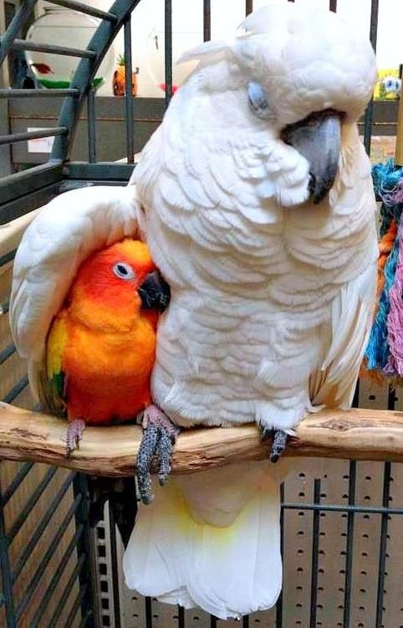
LIDSKÁ SOCIÁLNOST biologická část lidskosti

Slide 22
Sociabilita je velmi rozšířenou a velice účinnou adaptací v přírodní říši.
Sociálnost není lidským vynálezem (ačkoli jsme vysoce kooperativní druh).
Jsou i nesociální živočichové, např. draví tvorové: bezobratlí, ryby či plazi (viz přednáška Historie lidské komunikace).
Lidská sociálnost má specificky lidskou podobu, která je výrazně odlišná i od sociálnosti našich geneticky nejbližších příbuzných (šimpanzů, lidoopů či primátů). Tato specifika lidské sociálnosti je dobré znát.

Slide 23
Evoluce sociálnosti
Hmyzí sociálnost není nižším stupněm sociálnosti vzhledem k sociálnosti savců.
Sociálnost včel či mravenců je jiná, než sociálnost lidská nebo savčí. Ačkoli některé vnější znaky jsou si podobné.
Vrcholem sociálnosti je eusociálnost (angl. eusociality)
Téměř všichni mravenci (10 tis. druhů), většina termitů (cca 2 tis. druhů), část včel, vos a čmeláků, určité krevety a dva savci (rypoši) žijí eusociálně. (Ridley, 1999).
Znaky eusociálnosti:
1. dělba práce (reprodukce a kasty); připomíná to hegemony starověkých kultur;
2. překrývání generací v hnízdě (královna a desítky generací dělnic);
3. společná péče o potomstvo (Wilson, 2004).
Srov. lidskou hrůzu z hmyzího přístupu k péči o potomky v současné popkultuře (horrory). Srov. však, že ještě před osmdesáti léty to byl přístup, kterému se nevyhnuly ani státy vysoce rozvinuté (srov. týdenní jesle, srov. kibucy aj.). Je také zajímavé, jak málo byla tehdy vývojová psychologie, resp. psychologie dítěte, rozvinutá, když tento „hmyzí“ přístup nikoho nevyděsil.

Slide 24
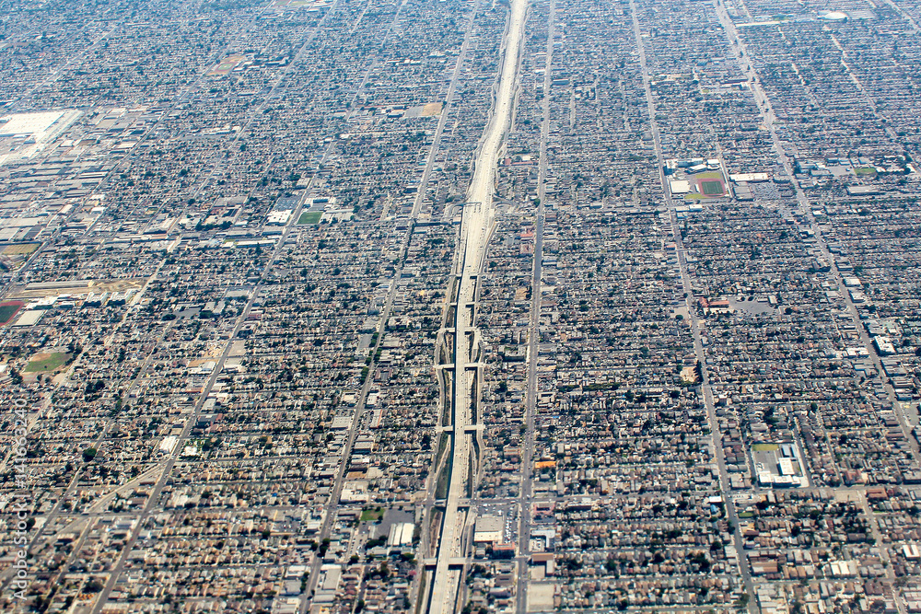

Slide 25
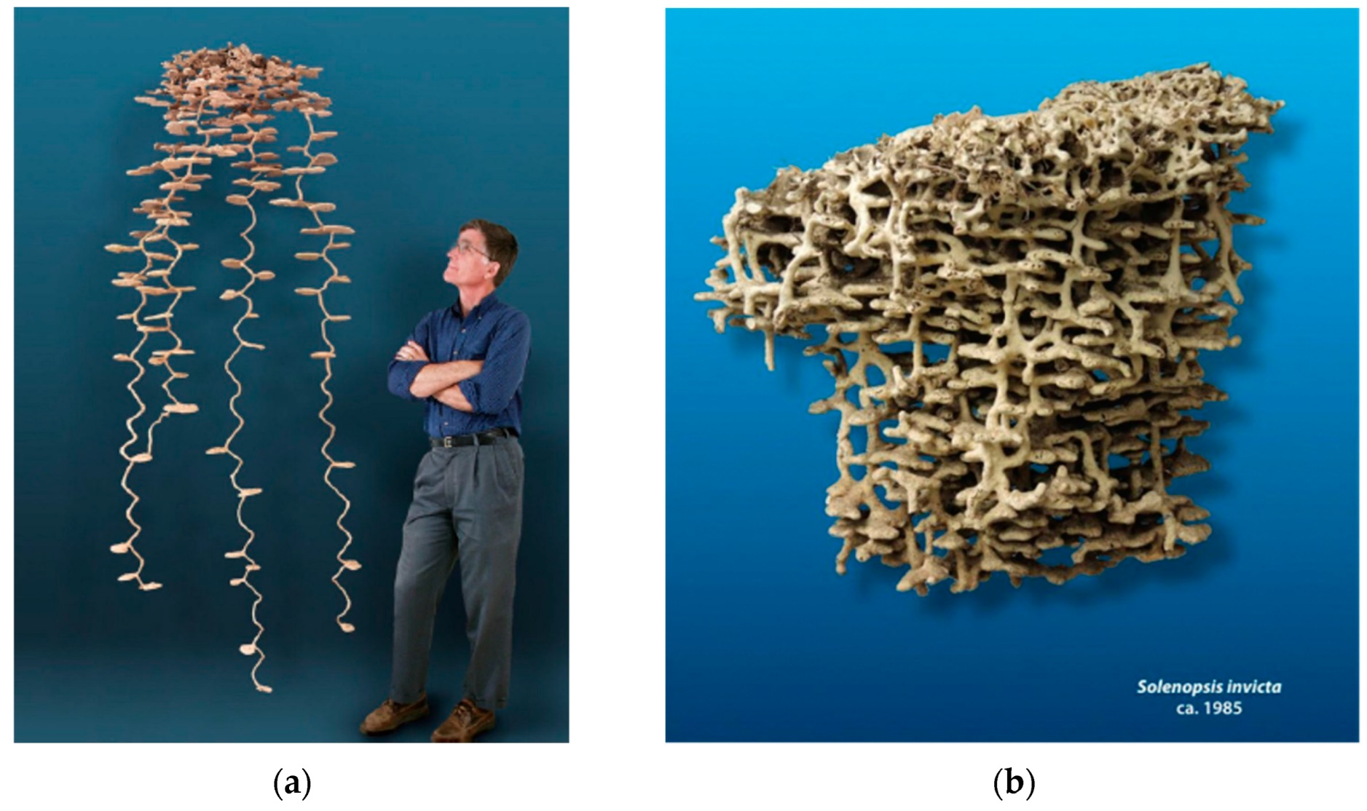
Guanghong et al., 2022)

Slide 26
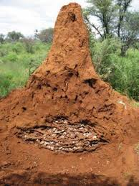
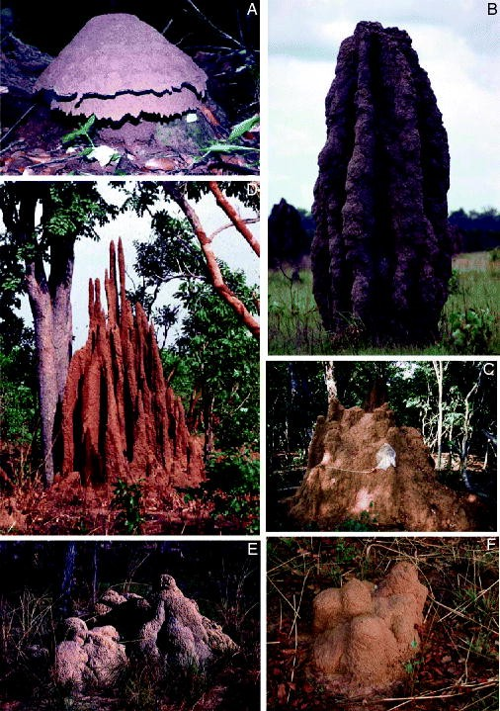

Slide 27
Sociálnost a eusociálnost hmyzu je určená hlavně feromony a hormony (a je proto více uniformní – srov. kasty mravenců: královna, voják, pečovatel o larvy, dělník atd.).
Lidská sociálnost je sice také spoluurčována hormony (srov. roli oxytocinu, adrenalinu, tělesného pachu ad.), ale není vůbec uniformní, neboť lidé mají systém 2 (vědomou a top-down fungující mysl; srov. dále).

Slide 28
Základy sociálnosti jsou i u člověka vrozené (srov. např. attachmentové chování, pečovatelské chování, sexuální chování) ale vždy mají i individuální (popř. rodinnou) podobu.
Pud attachmentu máme společný minimálně se všemi savci a pravděpodobně i s ptáky (popř. všemi tvory, kteří se starají o svá mláďata).
O attachmentu se však mluví pouze v souvislosti s člověkem a primáty.

Slide 29
Evoluce sociálnosti: rodičovství
U savců a ptáků je sociálnost spojená i s péčí o potomstvo!
Schopnost péče o potomstvo se u suchozemských obratlovců rozvinula asi ne dříve než před 300 milióny lety s nástupem therapsidů a dinosaurů.
Péče o potomstvo je mj. spojená s podnětným sociobiologickým termínem parental investment (= investice do rodičovství). Teorie investice do rodičovství dobře vysvětluje různé proměny sexuálního chování druhu ve vztahu k péči o potomky, k velikosti a uspořádání skupiny apod.
Např. vztah mezi pohlavním dimorfizmem a uspořádáním rodinné jednotky (viz dále).

Slide 30
PROČ JE LIDSKÝ MOZEK
TAK VELKÝ?

Slide 31
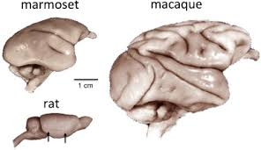
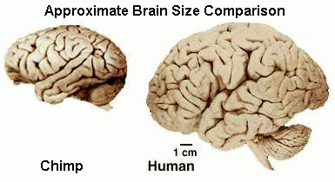
Lidský mozek – proč je tak velký?
Lidský mozek váží 2 % hmotnosti, nicméně spotřebuje 20 % zdrojů.
Mozková kůra člověka má 4 krát větší plochu než mozek šimpanze. Gyrifikace je výsledkem velké plochy neokortexu v malé dutině lebeční. Krysa má mozek zcela plochý – i proto se používá v neuro-výzkumu.

Slide 32
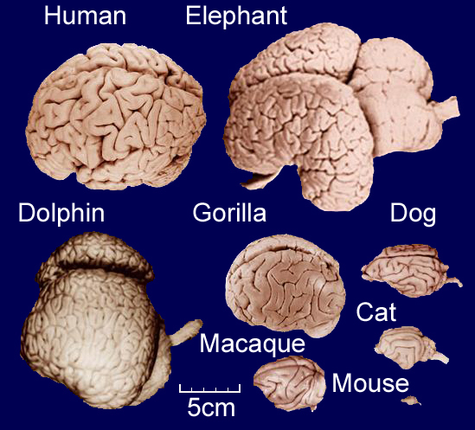

Slide 33
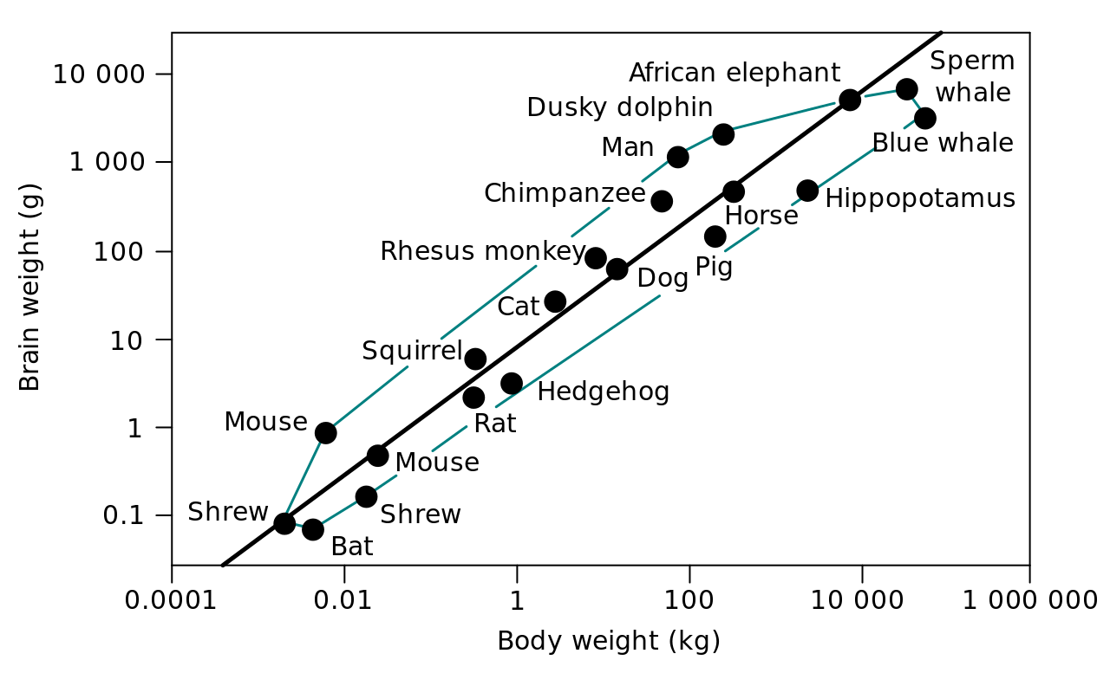

Slide 34
Mozek člověka ztrojnásobí (= 3,26) svoji velikost od narození do dospělosti.
Odtud pramení důležitost postnatální péče o jedince, čili socializace a výchova!

Slide 35
Kombinace velkého mozku a relativně limitované šíře pánve (kvůli bipedii) způsobuje porodní problémy. Aby se lidské děti narodily v pořádku, musí se rodit velmi nedovyvinuté. Na naši velikost těla a délku života je doba těhotenství relativně krátká. Člověk má proto nejméně vyvinutý mozek po narození ze všech primátů – jen cca 30 %. V tom se podobáme spíš ptáčatům než savcům.
Neumíme se hýbat, ani příliš držet matky, vyžadujeme absolutní péči.

Slide 36
Teoreticky by lidské těhotenství mělo být o 12 měsíců delší. V tu dobu už umí děti chodit a učí se říkat první slova.
Jenže my se rodíme mnohem dříve. V tom je sice nevýhoda zranitelnosti organismu dítěte. Ale výhodou je, že mnohem dříve může být náš mozek stimulován vnějším světem (např. lidmi). Čili může být relativně lépe a dříve vyladěn na vnější svět.
Všimněte si, že úplně nejdříve se náš mozek vylaďuje v oblasti sociální. Teprve z ní, jako z bezpečné základny, se dítě vydává do světa a rozvíjí se i v jiných oblastech.

Slide 37
Otázka:
Výhody velkého mozku převážily nevýhody riskantního porodu a bezbranného dětství.
Jaké jsou tedy ty výhody velkého mozku?
Proč máme my, moderní lidé, tak velký mozek?
K čemu je?
Jaká skutečnost, či jaká adaptace (adaptace na co?) vede k vzrůstu relativní velikosti mozku?
Moderní lidské vynálezy jako písmo, matematika, počítače velikost mozku těžko vysvětlí, neboť zhruba stejnou velikost měl mozek moderního člověka již před 400-300 tisíci lety.

Slide 38
Proč máme tak velký mozek?
Prvotní odpověď: Lidé používají nástroje a mají vědomí, znají kulturu a uvědomují si sebe sama atd., u zvířat nic podobného nenajdeme.
Kritika: Od druhé poloviny 20. stol., díky výzkumům v zoologii a etologii, je jasné, že jde o rozdíly ve stupni, nikoli v podstatě (Ridley, 1999, s. 253)
Kytovci a včely mají také jazyk, i když je považujeme za mnohokrát jednodušší než lidský jazyk. Minimálně všichni savci, resp. obratlovci mají nějaký typ vědomí. Sloni, krkavcovití, lidoopy se poznají v zrcadle (Mirror test). Japonští makakové červenolící v Japonsku si předávají znalost hry s kamínky (Mcgrew et al., 2014).
Sice je člověk v těchto schopnostech dál, ale zvířata je mají také a velké mozky k tomu nepotřebují.

Slide 39
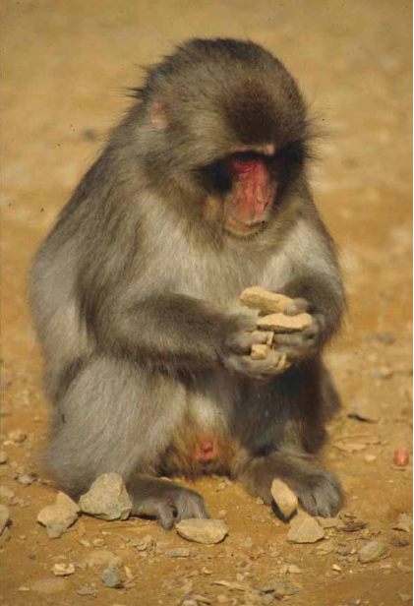
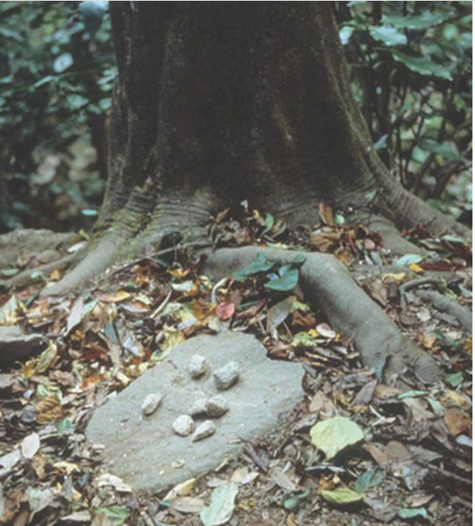
Mcgrew et al., 2014
https://www.youtube.com/watch?v=ZfDXbd3yAPo&ab_channel=Jean-BaptisteLeca
https://www.youtube.com/watch?v=wjml9iYgnQ0&ab_channel=YutakaYoshida

Slide 40
Proč máme tak velký mozek?
1. specifická hypotéza, která na tuto otázku odpovídala byla: Oakleyho Man the toolmaker (1949). Člověk je jediným, kdo vyrábí nástroje, které se navíc exponenciálně zesložiťují. Velký mozek máme proto, abychom mohli vytvářet nástroje.
Kritika: v dobách, kdy rapidně narůstá kapacita mozkovny se technologie výroby ani tvar kamenných nástrojů neměnily. Mód 1 a mód 2 byly vyráběny dohromady cca 3 milióny let! Tvarové a typové inovace přicházejí až s módem 3 (před cca 350 tis. Lety) a módem 4 (před cca 50 tis. Lety).
Navíc i šimpanzi, pěnkavy, vrány, straky, sloni, vydry atd. také vyrábějí nástroje. Divoké kaledonské vrány vyrábějí dokonce i metanástroje. A velké mozky na to nepotřebují.

Slide 41
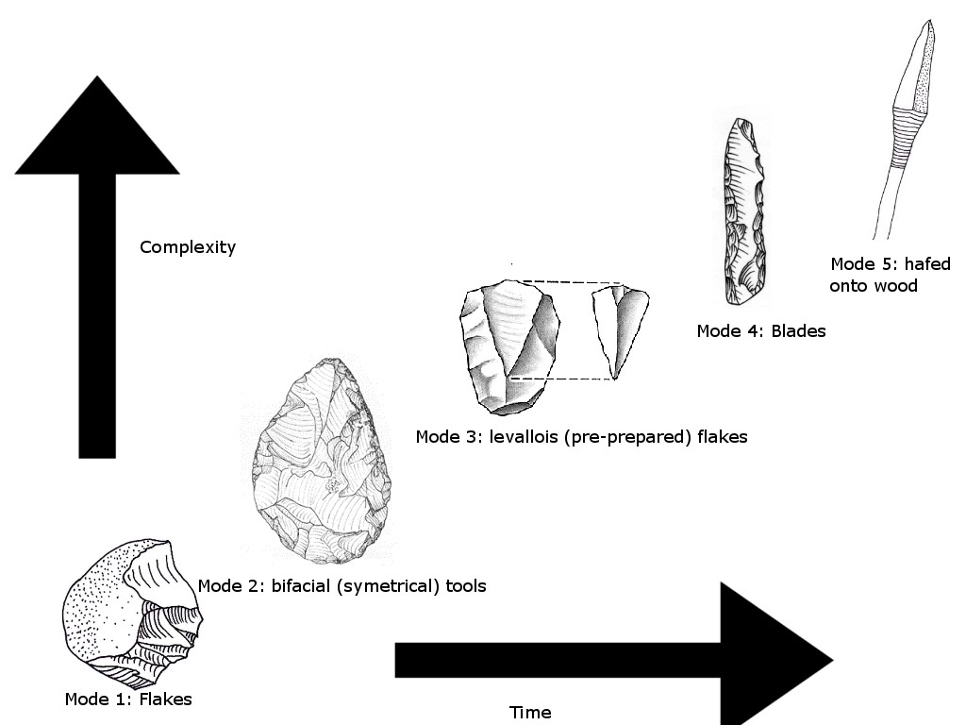

Slide 42
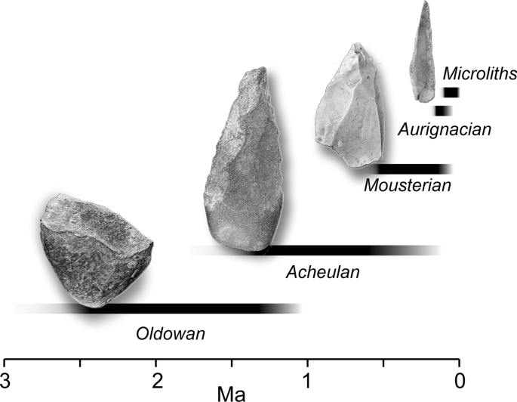
MÓD 4
MÓD 3
MÓD 2
MÓD 1

Slide 43
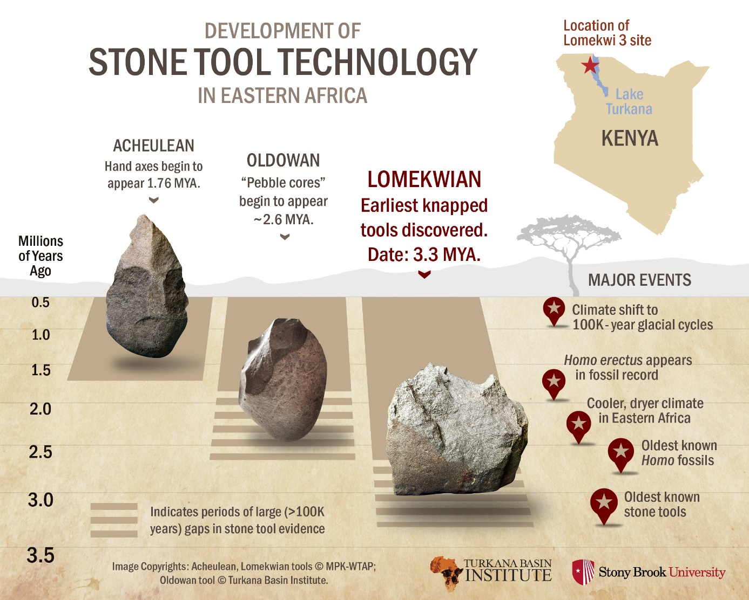

Slide 44
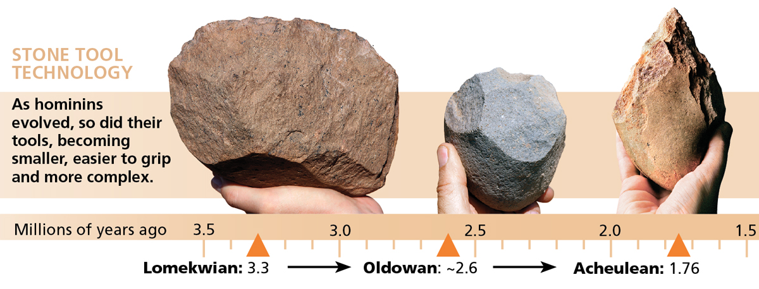

Slide 45
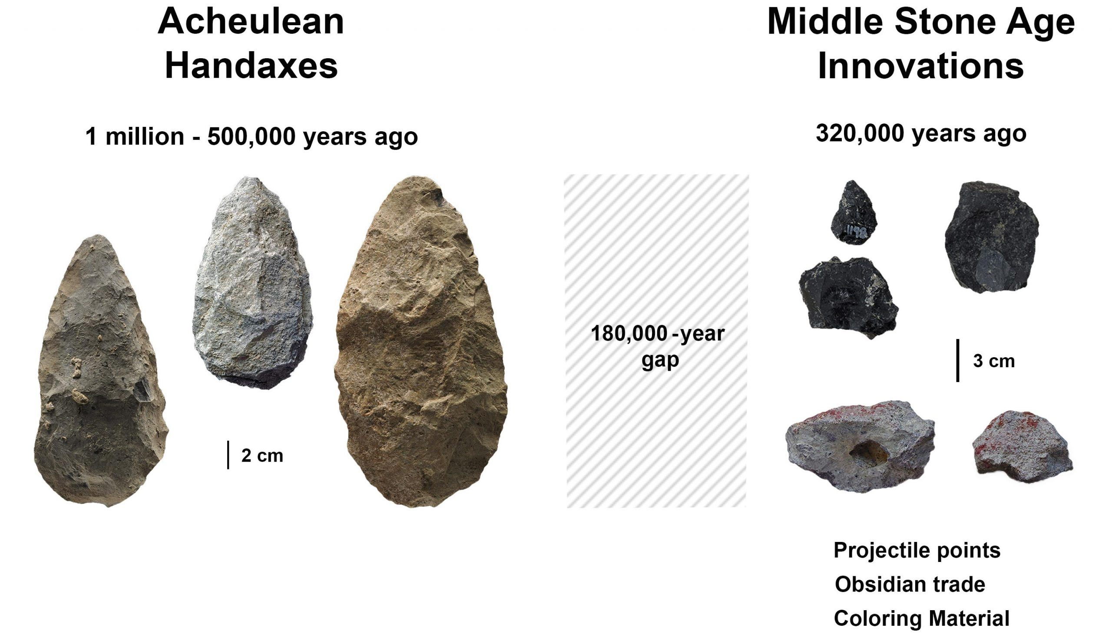

Slide 46
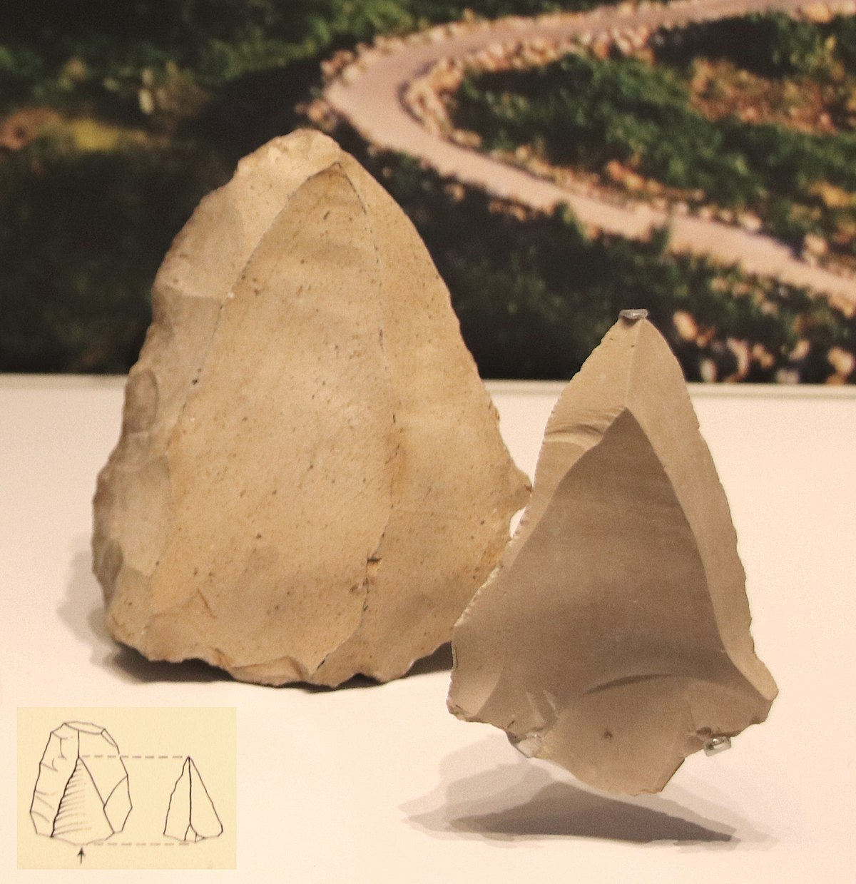
Mód 3 – levalloiská technika

Slide 47
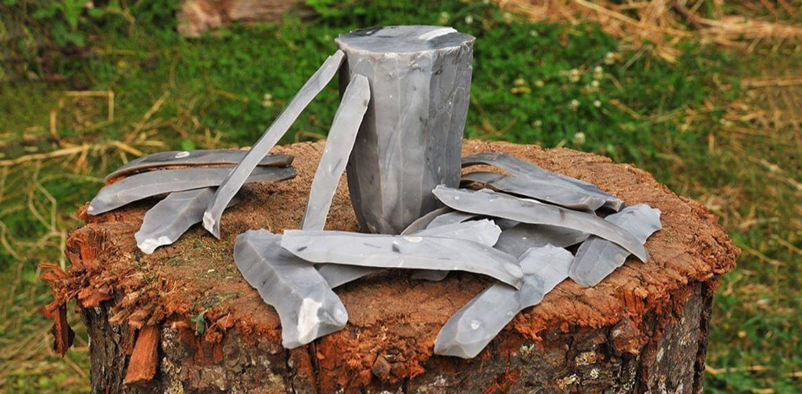
Mód 4 – čepelová technika

Slide 48
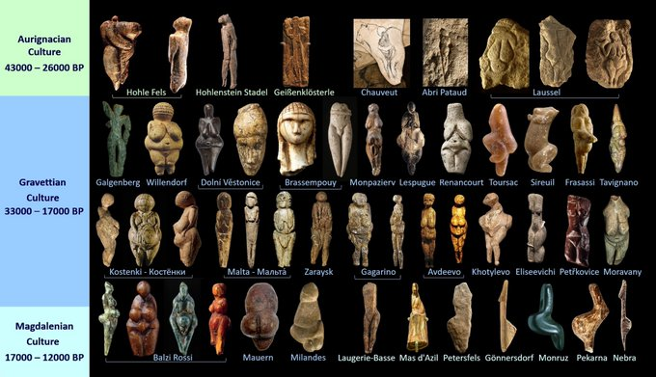

Slide 49
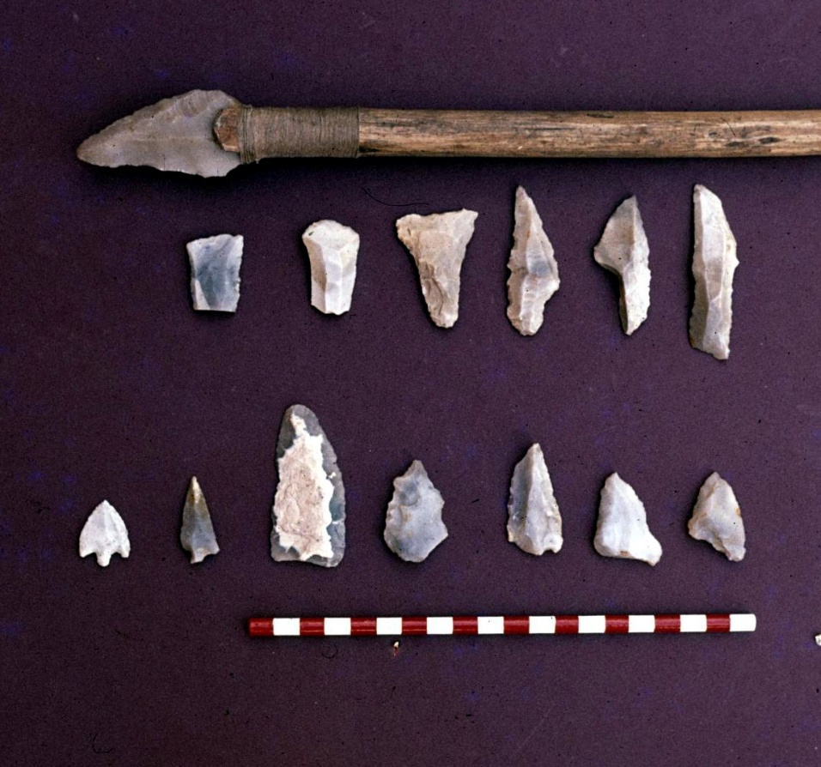
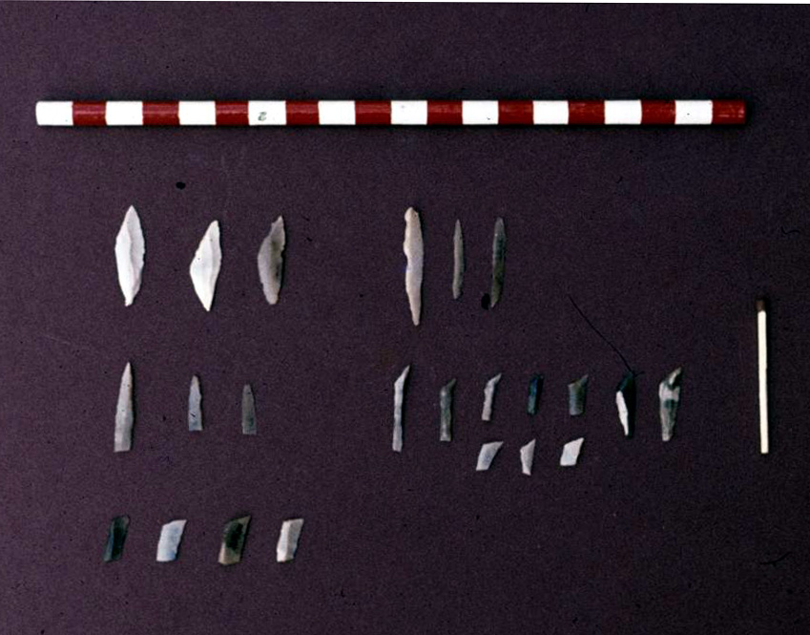
Mezolit, kultura kongemoose Broom hill, UK)

Slide 50
Proč máme tak velký mozek?
2. hypotéza :
Člověk lovec Raymonda Darta (1954): člověk je jediný primát, který se specializuje na masitou potravu. Lov vyžaduje plánování, lstivost, koordinaci a vzájemné předávání informací o tom, kde se kořist zrovna nachází a jak se jí dostat na kobylku (Ridley, 1999, s. 264)
Kritika: Jenže spousta dalších vrcholových predátorů (vlci, lvi, kosatky atd.) dělá totéž a velké mozky k tomu nepotřebují.

Slide 51
Proč máme tak velký mozek?
3. hypotéza :
Žena sběračka (Ardrey, 1966): k poznání přírody, např. jako mají !Kungové (Konner, 1982), k zapamatování všech zdrojů a znalostí o nich potřebujete velký mozek.
Kritika: Spousta jiných tvorů zná mnoho specifických či skrytých zdrojů, např. šimpanzi či jeleni znají rostliny, které je zbaví červů, paviáni, sojky, datli si ukrývají potravu atd.
„Každý dostatečně dlouhověký živočich žijící v dostatečně velkých skupinách je schopen pouhým napodobováním nashromáždit a předávat slušné znalosti praktického přírodopisu.“ (Ridley, 1999, s. 265)
Srov. dále Whiten et al., 1999.

Slide 52
Proč máme tak velký mozek?
4. hypotéza
Tzv. neutrální hypotéza, kterou popularizoval mj. Stephen J. Gould (1981): velký mozek vznikl jako vedlejší produkt lidské tendence k neotenii (Montagu, 1961): spolu s relativně velkým mozkem máme i malé čelisti, štíhlé končetiny, neochlupené tělo, později nám roste chrup, později dospíváme (oproti ostatním lidoopům i oproti starším homininům).
Kritika: Nic v přírodě, natožpak žrout energie (mozek), nevzniká jen tak pro nic (srov. paroží jelenů či paví chvost). Velký mozek musí k něčemu být. Oči v jeskyni také nakonec zaniknou (srov. termity).

Slide 53
Proč máme tak velký mozek?
5. hypotéza neteorie:
Velký mozek máme kvůli inteligenci. Kvůli vědomí.
Jenže k čemu je nám dobrá ta inteligence či vědomí?
= motání se v kruhu
Kritika: Měli bychom si uvědomit, že technologie, spíše než aby vyžadovala inteligenci, může inteligenci nahradit. Jízda na kole či v autě, praní na valše, broušení seker atd. nevyžaduje příliš pozornosti, protože jsou automatizované. (Humprey, 1976)
Inteligentním zvířetem je např. gorila. Její život je však po technické stránce nenáročný, jak jen si můžeme představit. Živí se listím stromu, kterého je všude dostatek. Nejčastější problémy, se kterými se setkává, jsou problémy s ostatními gorilami! (Ridley, 1999, s. 269)

Slide 54
Proč máme tak velký mozek?
6. hypotéza
Machiavellistická hypotéza Alexandra (1957) a Humpreyho (1976):
Primáti potřebují svojí mysl na to, aby manipulovali druhými, aby konspirovali, kuli pikle, zašívali se, klevetili (srov. gossip theory R. Dunbara) a přemýšleli o druhých (srov. koncept default mode network v neuropsychologii).
Kritika: I v chování ostatních lidoopů a primátů se setkáme s velmi složitými způsoby manipulace, které vyžadují teorii mysli (srov. prezentaci Teorie mysli). Srov. Ridley (1999, s. 273) Srov. výzkumy machiavelliánské inteligence u lidoopů.

Slide 55
Proč máme tak velký mozek?
7. Hypotéza dvoření
Machiavellistická hypotéza ukázala, kdo proti nám stojí: nejsou to dravci jako lev, či vlci, ale druzí lidé. „Málokterému čtenáři musím připomínat, jak nevybíravých činů je člověk schopen, jde-li o jeho vlastní zájmy.“ (Ridley, s. 275)
Hypotéza dvoření Geoffreye Millera: „Šedá kůra mozková je uzpůsobena k okouzlení, získání a udržení si sexuálních partnerů. Evoluce ji uzpůsobila tak, abychom s její pomocí zaujali a stimulovali jiné lidi, a abychom hodnotili stimulační úsilí přicházející z jejich strany.“ (Miller, 1992)

Slide 56
Ridley (1999): „Naše vybíravost při hledání partnerů přinutila lidskou mysl k horečnatému rozvoji, jehož jedinou příčinou bylo, že vtip, virtuozita, nápaditost a originální osobnost vzrušují naše bližní. Tento pohled na úlohu člověka ve světě je poněkud méně povznášející než pohledy, jaké nám předkládají tradiční náboženství, současně nás však osvobozuje. Buďme sami sebou.“ (1999, s. 280)

Slide 57
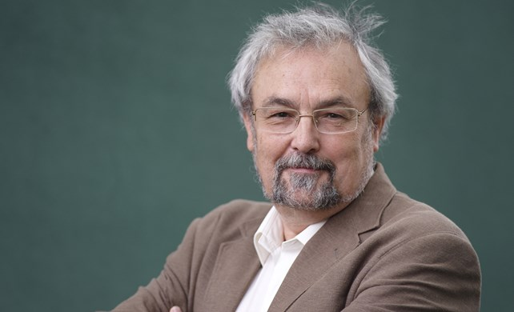
Sociální mozek 1
Robin Dunbar (2009) a jeho social brain hypothesis odpovídá obecněji, má však silnou podporu v datech: Primáti si vyvinuli neobyčejně velký mozek (v poměru k tělu), aby dokázal žít v neobyčejně komplexních sociálních systémech, ve kterých žijí. Počet sociálních vazeb (resp. velikost skupin) je u primátů přímo úměrný velikosti mozku.

Slide 58
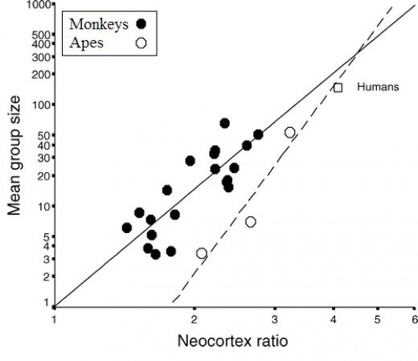
Social brain hypothesis

Slide 59
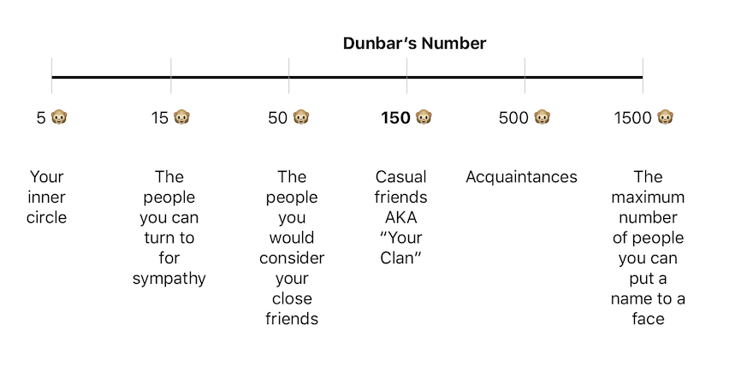
Dunbarovo číslo 150 neznamená, že lidské tlupy měly/mají maximální velikost 150. Vždyť i ty nejmenší kmeny mají několik tisíc jedinců. Toto číslo je omezením jedince, nikoli skupin!

Slide 60
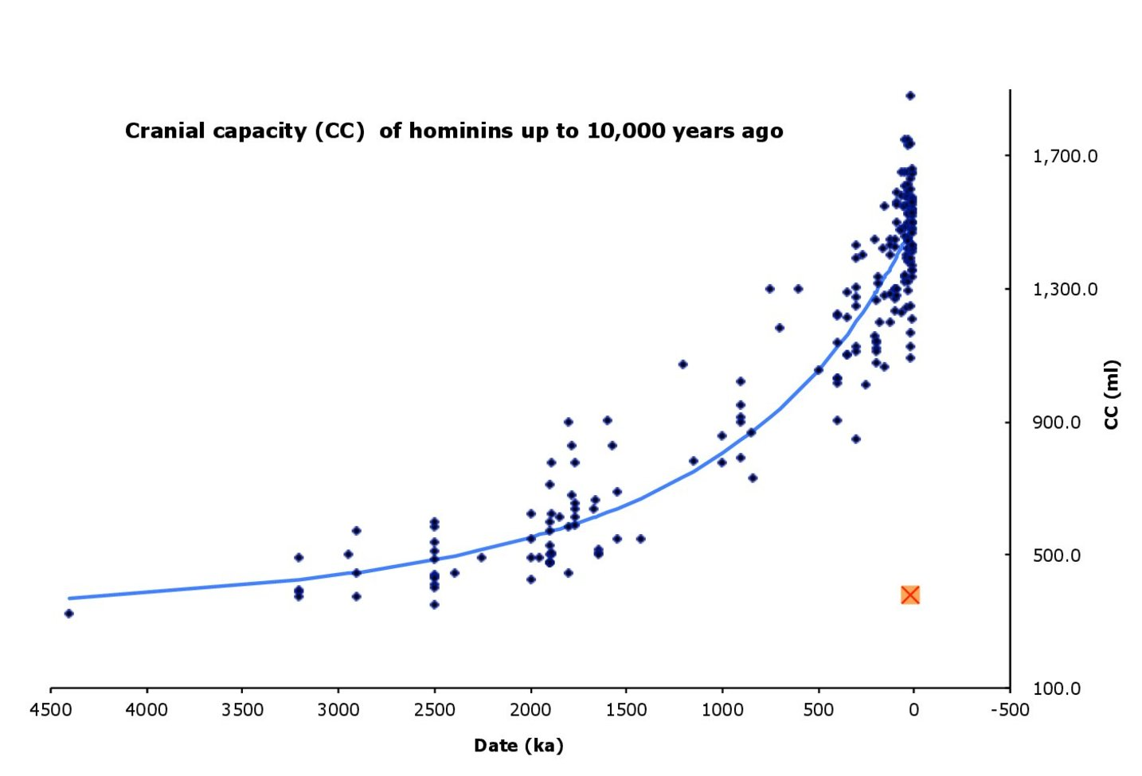
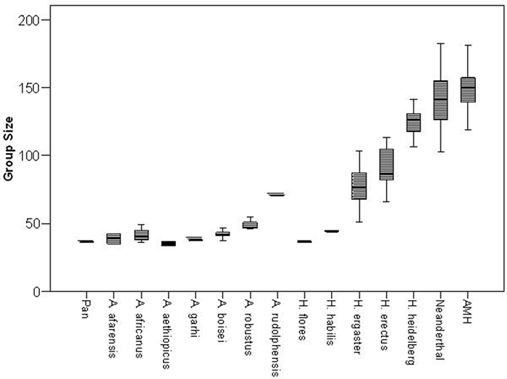

Slide 61
Sociální mozek 2
Dunbar (2009): Další výzkum: u ostatních savců (jiných než primátů) a u ptáků neplatí zmíněná závislost velikosti neokortexu a velikosti skupiny. ALE platí, že větší mozek mají druhy, které žijí a rozmnožují se párově.
Dunbar (2009) vyslovuje hypotézu, zda sociální systémy, které vytvořili primáti, nejsou odvozeny zobecněním párové vazby na další jedince ve skupině?
Odevzdanost jedince skupině je skutečně celkem podobná odevzdanosti v partnerské lásce. Jak ve skupině, tak v partnerství lze spatřovat jevy jako je: soc. konformita (motorická i postojová, synchronizace), soc. koheze ad.

Slide 62
Otázky k diskusi
Je „samotka“ nejtěžším druhem vězení? (Dopady samotky na psychiku člověka; Jack London – Tulák po hvězdách a terapie tmou).
Proč má sociální kontakt dobrý vliv na kognitivní funkce v seniorním věku?
Jak to, že může zooterapie (canisterapie, hipoterapie atd.) přinášet pozitivní účinky? Jak si lze představit trajektorii působení této metody?

Slide 63
Shrnutí: (2h)
Velikost mozku, resp. neokortexu (coby orgánu mysli), u primátů a především u člověka souvisí s životem ve skupině.
Velký mozek souvisí s velikostí skupin, ve kterých náš druh žije.
My, lidé, máme neobyčejně velký mozek, proto/že žijeme v tak obrovských společenstvích.
Tlupa – kmen (národ) – stát.

Slide 64
Rozdíly mezi člověkem a ostatními primáty: pohled komparativní psychologie

Slide 65
Rozdíly mezi člověkem a šimpanzi (dle Matsuzawa, 2012)
Lidský a šimpanzí genom se liší pouze v 1.23 %, přesto jsme na první pohled naprosto odlišní.
(Od goril se lišíme v cca 2 % genomu).
Šimpanzi žijí promiskuitně, samice svádí co nejvíc samců a samci zabíjejí děti všech neznámých samic, se kterými se nespářili. Neexistuje žádné lidské společenství s takovýmto uspořádáním. (Ridley, 1999, s. 11)
Šimpanzi začnou rodit děti cca v 12 letech a mají je po cca 5 letech. Ne dříve. Šimpanzice jsou plodné až do smrti (nemají menopauzu).

Slide 66
Rozdíly mezi člověkem a šimpanzi
Člověk začíná rodit cca v 14-18-30 letech. Děti má po sobě po dvou, po třech, ale i po jednom roce. Lidské děti jsou „soběstačné“ nejdříve kolem osmi let (spíš mnohem později), nikoli po odstavení (v 0,5 – 3 letech).
Jak je tedy možné, že lidské matky uživí více dětí zaráz? (šimpanzice by to jednoduše nedokázaly).

Slide 67
Protože rodičovství se účastní i otcové. A navíc i babičky, sourozenci, dědové, strýcové atd.
U ostatních primátů jsou tyto pečovatelské vztahy ze strany otce a širší komunity zcela výjimečné!
Odtud role otců, prarodičů, ale i sourozenců v lidském životě! I proto jsou komunity lidí mnohem kooperativnější než u ostatních primátů.

Slide 68
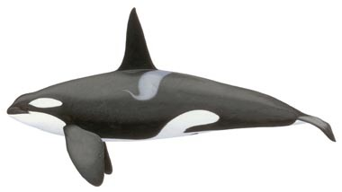

Rozdíly mezi člověkem a šimpanzi
U člověka (u žen) existuje menopauza (cca 45 – 55 let), po které ženy žijí cca ještě 30-50 let.
K čemu toto plýtvání reprodukčním potenciálem?
Menopauzu má 5 savců, např.:
kulohlavec Sieboldův, kosatka dravá

Slide 69
Menopauza ženám umožňuje roli prarodiče (babičky + dědečka).

Slide 70
Rozdíly mezi člověkem a šimpanzi
Lidské ženy mají skrytou ovulaci (to je opět zcela raritní mezi živočichy!!), resp. nemají říji (estrus).
Šimpanzí samice inzerují svoji ovulaci stejně jako všichni ostatní živočichové velice jasně.
Jak a proč může existovat něco jako skrytá ovulace? (Lund & Miller, 2014)
Sexuální aktivita žen (N = 20 tis.) nevykazuje během cyklu (krom menses) žádné podstatné změny (Brewis & Meyer, 2005). Existují jen jemné změny motivů a chování žen v plodné fázi (Gangestad & Thornhill, 2008).

Slide 71
Jared Diamond (2003)
Adaptací mužů na skrytou ovulaci žen (aby zajistili svoje otcovství, a tedy zúročili svůj parental investment) je patrně tzv. mate guarding – hlídání partnerky (Diamond, 2003 podle Etkin, 1954), čili tendence k celoživotnímu soužití s jednou partnerkou (monogamie).
Mate guarding existuje i u šimpanzů, ale v mnohem menší míře.
A protože je člověk monogamní, je donucen k větší vybíravosti mezi partnery (než např. šimpanzi). (Ridley, 1999, s. 19) Obojí pohlaví si vybírají, i když to pohlaví, které nese větší náklady na reprodukci, je vybíravější (samice 99 %, i samci).

Slide 72
Evoluce lidského uspořádání rodiny
U raných homininů (H. rudolfensis, H. habilis) se ještě setkáváme s velkým pohlavním dimorfizmem (poměr 1,4), který je dokladem harémového uspořádání sociálního života (srov. gorily).
Snížení pohlavního dimorfizmu (z 1,4 na 1,2) je dokladem posunu k párovému uspořádání společností a tedy ke stavu, který je podobný našemu stavu, kdy základ rodiny tvoří dyáda (nikoli harém).
Samice si totiž nevybírá největšího rváče, ale podle jiného klíče: podle úrovně tzv. měkkých dovedností (intelektu, ozdobenosti, schopnosti zpěvu, tance, tvorby umění, vtipů atp.) a sociálního postavení – srov. hypotézu dvoření Geoffreye Millera (1992).

Slide 73
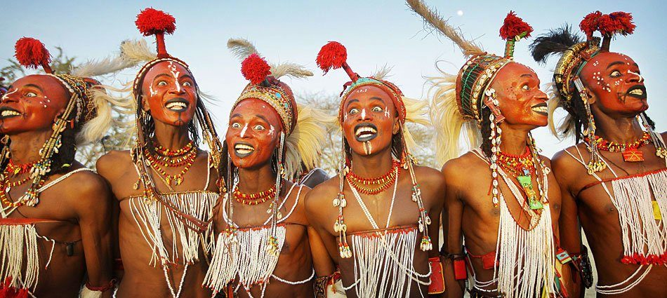
Kmen Wodaabe, Sahel
https://www.youtube.com/watch?v=2EBAbSjZW4c&ab_channel=NewAtlantisTRIBES
https://en.wikipedia.org/wiki/File:Niger_Foudouk_Geerewol_der_Wodaabe_Sept._05-SD_(extrait).webm

Slide 74
Rozdíly mezi člověkem a ostatními primáty
Člověk (industriálních kultur) je jediným primátem, u kterého jsou matka s dítětem (před odstavením) separováni od sebe po delší časové úseky ( tak je tomu jen u některých poloopic, kdy matky opouštějí děti, aby se nakrmily).
U všech ostatních primátů se dítě drží matčiny srsti (srov. úchopový reflex) a žije v její blízkosti. U opic matka navíc dítě objímá rukou (přidržuje ho). Nikoli u poloopic (tam se mládě jen drží).
Separace dětí u lidí vede mj. k většímu tlaku na rozvoj hlasové komunikace, která někdy v dávnověku musela nahradit tělesný kontakt (Dunbar a jeho social grooming/gossiping theory).
Lidská poloha lehu na zádech je zcela ojedinělá mezi primáty a savci vůbec. (srov. doporučení proti SIDS!) ALE: Umožňuje mj. dítěti procvičovat si jemnou motoriku dříve než umí stát vzpřímeně a uvolní si ruce.

Slide 75
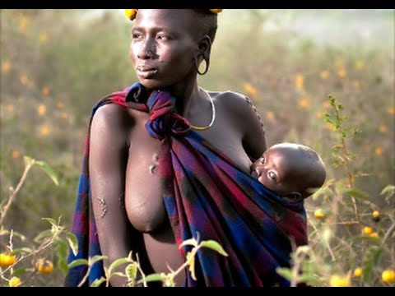

Slide 76
Schopnost učit se u člověka
Všichni živočichové jsou po odstavení samostatní (člověk nikoli).
Člověk se nejenom stará o potomky, ale zároveň je také učí. To je mezi živočichy zcela ojedinělé! A učení je jednou z výsadních a základních adaptací homininů (linie rodu Homo).

Slide 77
Rozdíly mezi člověkem a šimpanzi
Lidé vytvořili explicitní kumulativní kolektivní paměť na objevené technologie (=kulturu). Memy.
Šimpanzi znají jen hrstku technologií a kulturní transmise je u nich velmi pomalá a nejistá.
My, AMH (anatomically modern humans = anatomicky moderní lidé) jsme mistry učenlivosti.

Slide 78
Rozdíly mezi člověkem a šimpanzi
Šimpanzi mají také různé kultury, které si předávají: např. šimpanzi z Gombe používají větvičky, aby s nimi lovili termity; šimpanzi z Bossou zase používají kameny k rozbíjení ořechů atd.
Meziskupinová transmise kultury je však u šimpanzů (oproti člověku) velmi omezená.

Slide 79
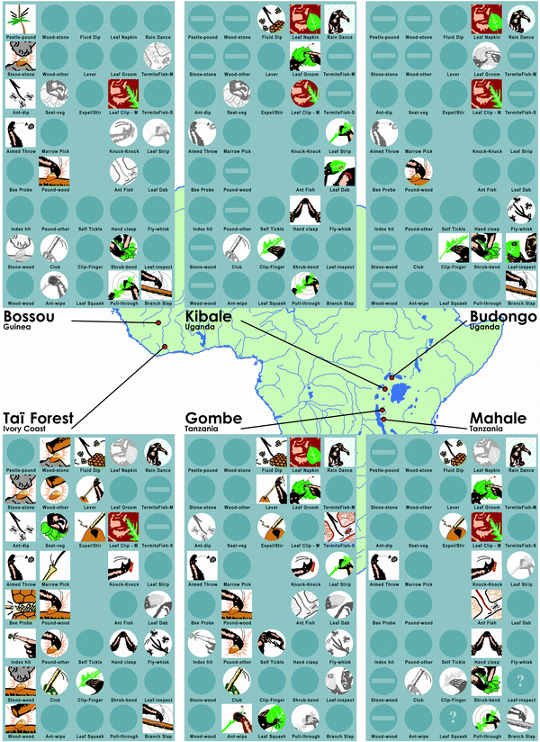
Přehled technologií u různých šimpazích komunit
(z Whiten et al. 1999)

Slide 80
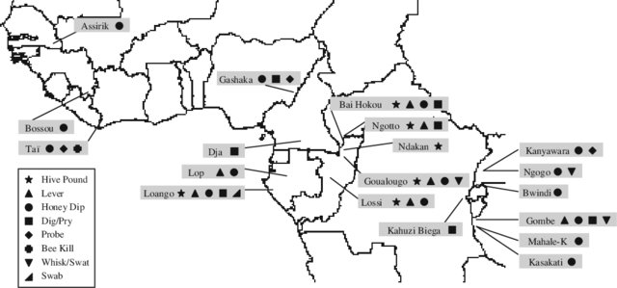
Používání nástrojů k získání medu u různých komunit šimpanzů.
Sanz & Morgan, 2009. DOI: 10.1007/s10764-009-9350-5

Slide 81
Schopnost učit se u člověka
Dospělí šimpanzi vůbec nevěnují pozornost mladým.
U šimpanzů se výchovy (cca 4-5 let) účastní pouze matky. Samci pouze zajišťují matkám s dětmi ochranu a přístup ke zdrojům potravy.
Děti se učí pouze observačním učením (tj. pozorováním). Matky nikdy svoje děti neučí instrukcí či modelací činnosti: neukazují jim pohyby, aby to pochopily; nepodají jim vhodný kámen k louskání; nevytvarují jim ruku tak, aby dobře provedla pohyb. Pouze jim umožňují, aby se dívaly.
Takto se šimpanzi naučí jakž takž louskat ořechy po třech až pěti letech!

Slide 82
Schopnost učit se u člověka
U lidí je tomu zcela jinak! Základní lidskou adaptací je vyučování (socializace) dětí.
Člověk prodlužuje tzv. období učení se co do délky (ve 14-15 letech končí povinná školní docházka, což je nejdelší absolutní délka času dětství u mnohobuněčných organismů, společně se slony). Navíc přesahuje doba učení i z období dětství a adolescence i do dospělosti a stáří (srov. U3V).
Učitelé jsou profesní skupinou, která přejala část socializace od rodičů na svá bedra. Učitelé jsou profesionálové v socializaci dané věkové skupiny.

Slide 83
Pochvala a učení
Šimpanzí matky svoje děti nikdy neplísní, nebijí ani je nezanedbávají.
Ale (!) nepoužívají v takové míře jako člověk pozitivní ujištění (pochvalu). Lidské dítě (dítě v nás) je závislé na pochvale.
Všichni tvorové (obratlovci přinejmenším) reagují na pochvalu: pes, kůň, papoušek… Ale nikdy ji nedokázali využít aktivně.
Člověk (současný) je jediný tvor, který záměrně využívá sílu pochvaly k socializaci.
Pochvala je základním a asi i nejsilnějším nástrojem socializace, tedy i učitele.
Žák musí ve škole zažívat pocity úspěchu pravidelně!

Slide 84
Sociálnost člověka
Výsledkem evoluce je skupina sociálních tvorů
s velmi rozvinutou schopností kooperace,
složená z rodinných jednotek tvořených monogamním párem,
jejímž hlavním nástrojem adaptace je učení a učení se (socializace),
v čemž mimo jiné pomáhá i specifická role prarodičů a výchovné vlivy dalších příbuzných.

Slide 85
2. Socializace a kultura
O kulturní složce sociálního chování
Dosud jsme se zabývali pouze biologickou složkou sociálního chování.
Odlehčení: „Pes se prý naučí až 250 významům slov, což odpovídá zhruba čtyřletému dítěti. Kočka, rozumí všemu, ale nereaguje na žádný povel, což odpovídá zhruba čtyřicetiletému ženatému chlapovi.“

Slide 86
Faktory vývoje
Scarr (1992) identifikoval 4 faktory, které vedou k tomu, že jsou děti z jedné rodiny (nebo z různých rodin) odlišné:
1. Genetické odlišnosti (sourozenci mají shodu genomu cca 50 %).
2. Odlišnosti v tom, jak k nim přistupovali rodiče a další lidé (= sociální vliv = vliv socializace).
3. Odlišnosti v reagování na tytéž zkušenosti
4. Odlišné volby v prostředí

Slide 87


Model adaptace v mezikulturní psychologii
(Berry, 2004)
Srov. změnu vzdělávání před revolucí a po revoluci v ČR

Slide 88
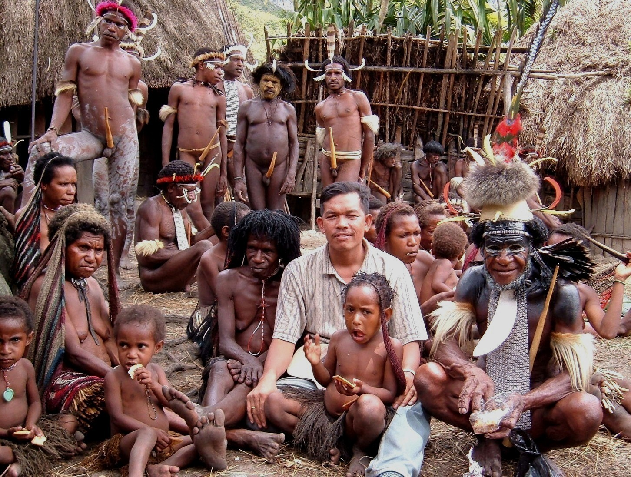
Socializace (kultura): co to je?

Slide 89
Kultura: co to je?
Lidé po celém světě vytvořili nespočet kultur.
Odhadem existuje cca 6 000 jazyků. Tj. zhruba 6 000 kultur.
Během tohoto století zanikne pravděpodobně 90 % jazyků. (Ostatně během posledního půlstoletí zahynuly dvě třetiny divoce žijících živočichů).
Za „bezpečné“ (mají více než 100 000 mluvčích a vyučují se) je odhadem 600 jazyků. (Daneš, 1994)

Slide 90
Daniové (centrální západní Papua, údolí řeky Baliem)
Objevil je Richard Archbold při přeletu v r. 1938.
Jeden z nejpočetnějších kmenů na Vysočině. Cca 20 000 + 50 000 + 20 000 + 200 000 osob.
Studoval je hlavně Karl Heider (syn Fritze Heidera).
Žili na úrovni doby kamenné, budují zavlažovací kanály, pěstují batáty, maniok a prasata.
Hry dětí: válečné hry, lovení, stavění vesniček, přebíraná (cat‘s cradle game), magické hry, jen jednoduché kreslení, zpěv a tanec.
Lit.: Gardner & Heider (1968); Diamond (2014, s. 119-128); Soukup (2013)

Slide 91
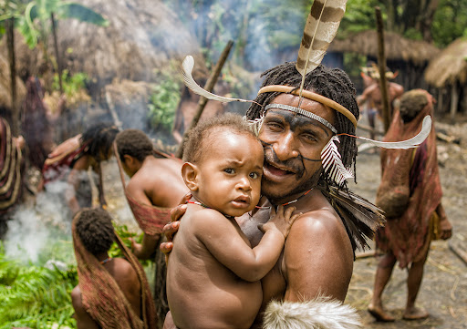
Daniové (Papua-Nevá Guinea)

Slide 92
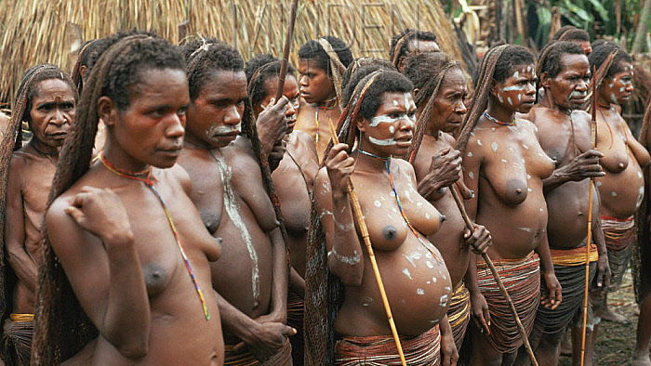

Slide 93
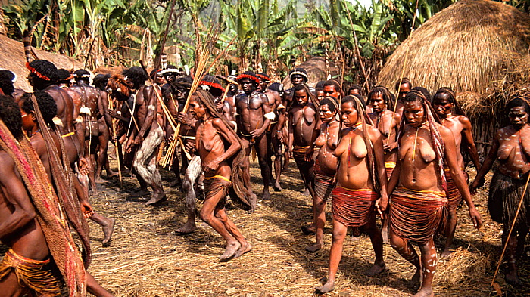

Slide 94
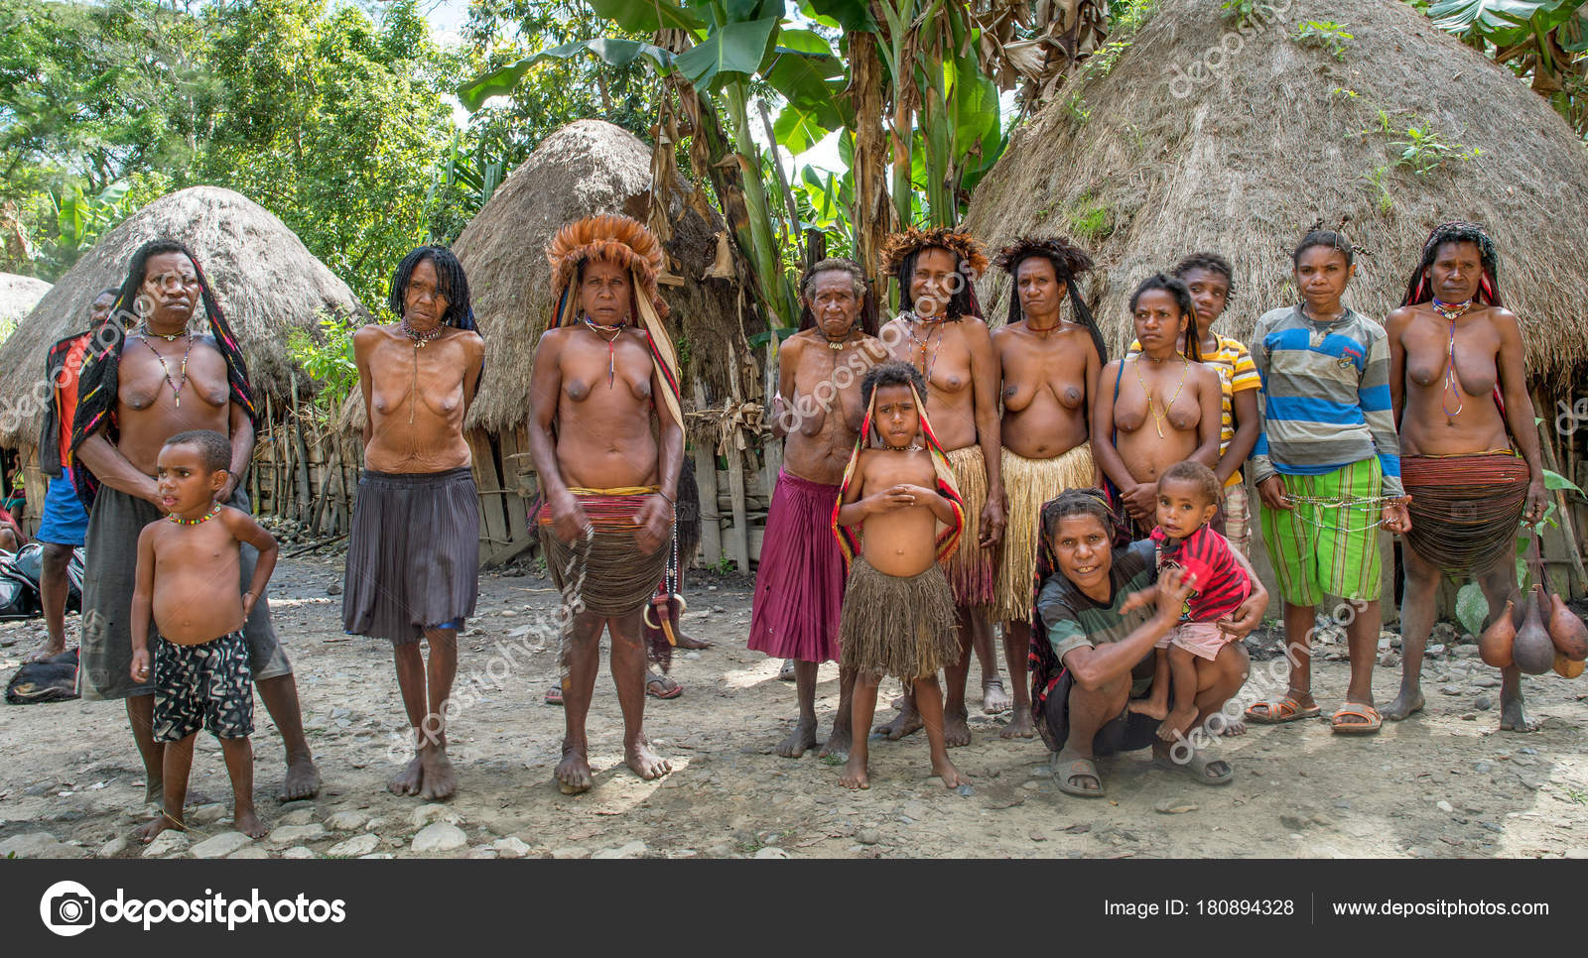
Pronikání kultur

Slide 95
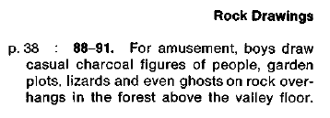
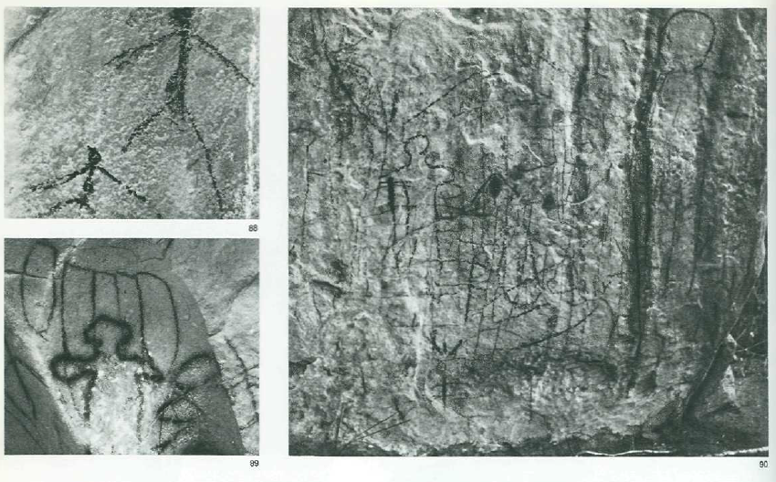

Slide 96
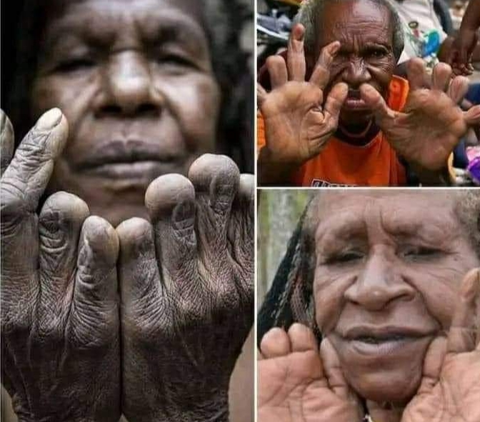

Slide 97
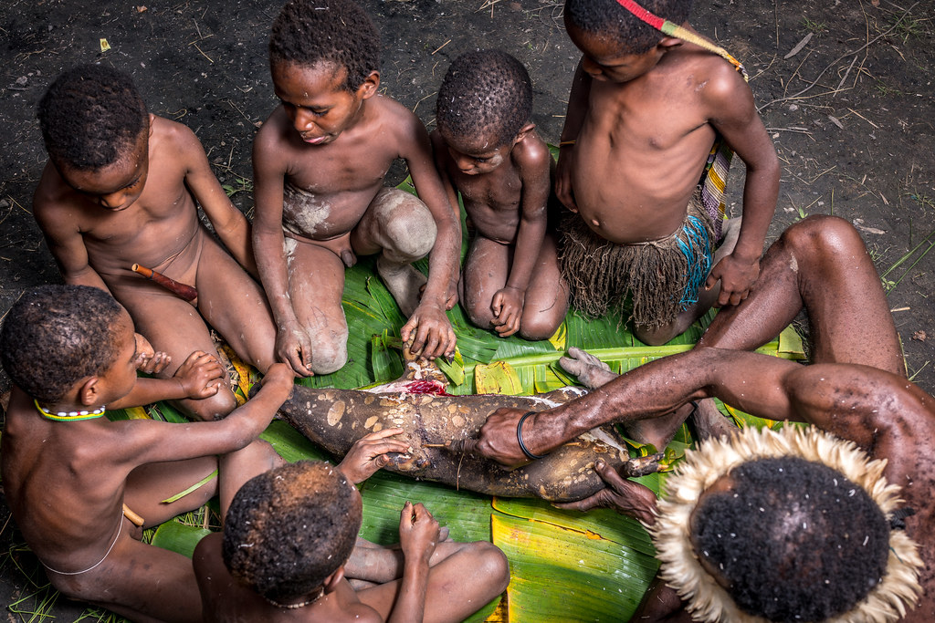

Slide 98
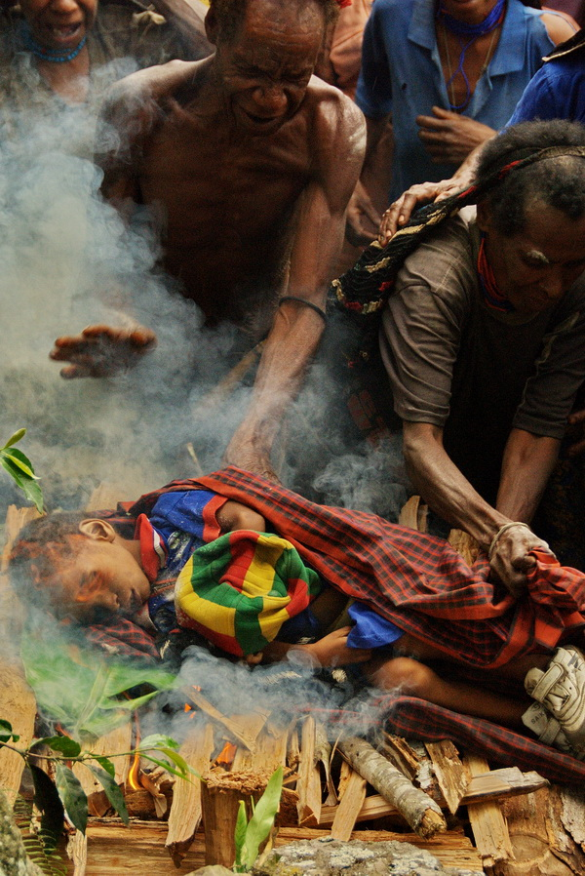

Slide 99
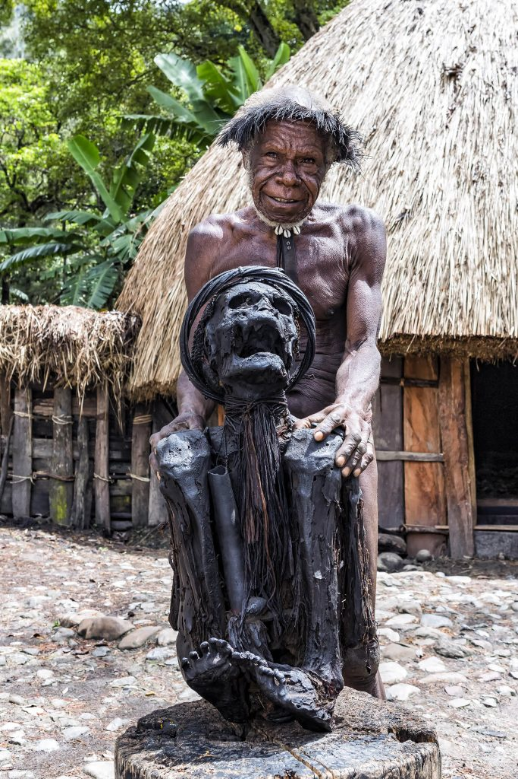
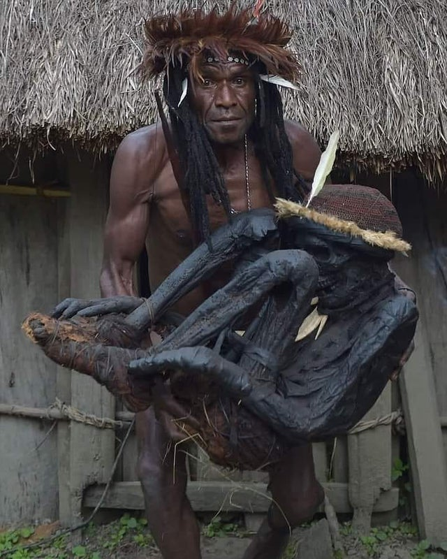
The tiny, blackened, shrunken figure he carries was Agat Mamete Mabel, the chieftain that ruled over this remote village in Indonesian Papua some 250 years ago.Honoured upon death with a custom reserved only for important elders and local heroes among the Dani people — he was embalmed and preserved with smoke and animal oil.Nine generations on and his descendent Eli Mabel is the current chieftain in Wogi village — an isolated hamlet outside Wamena that can be reached only by hiking and canoe.He said the exact age of Agat Mamete Mabel was not known, but told AFP this ancestor was the last of the village to receive such a funeral. Once common among his forebears, the ritual method of smoke embalming was no longer practised, he explained. https://coconuts.co/jakarta/papuan-tribe-persevere-keep-ancient-rite-mummification-alive/

Slide 100
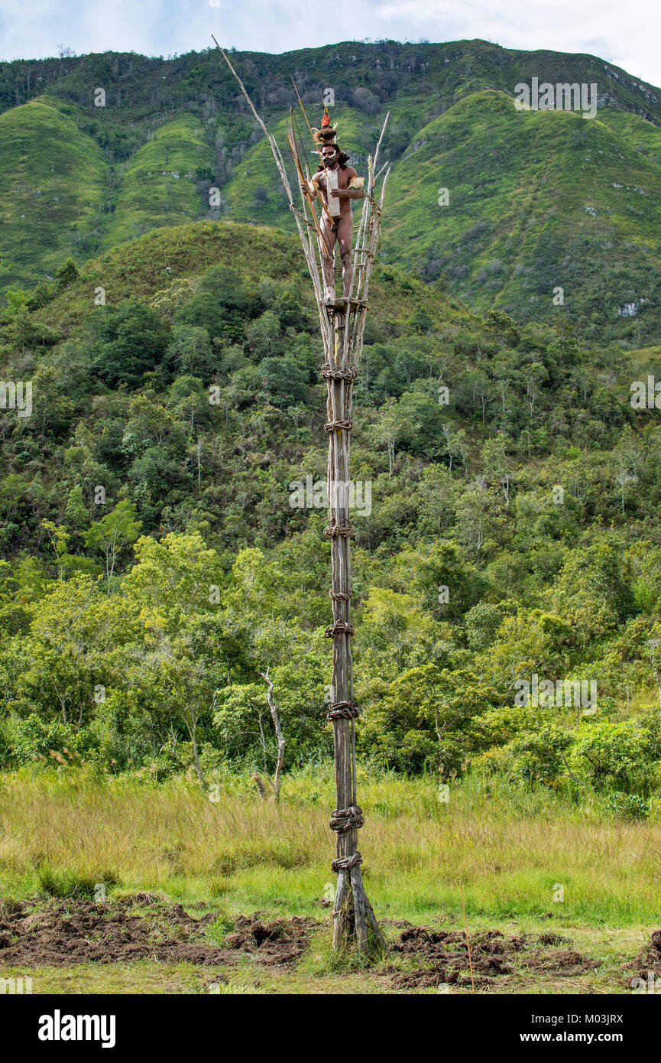
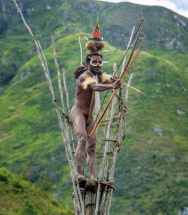
Daniové bojují v různých koalicích vesnic proti sobě, dělají nájezdy a ritualizované války. Umírá stejné procento populace jako v WWII.

Slide 101
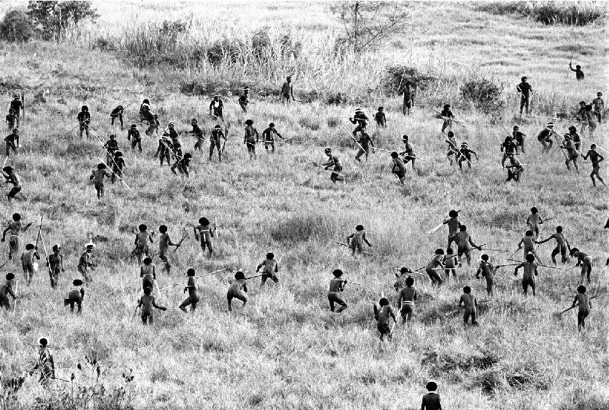

Slide 102
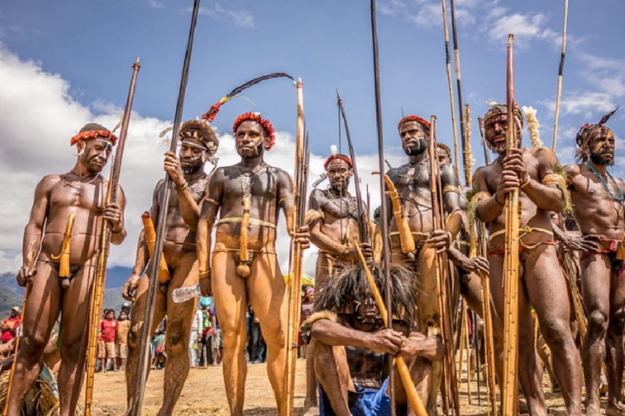

Slide 103
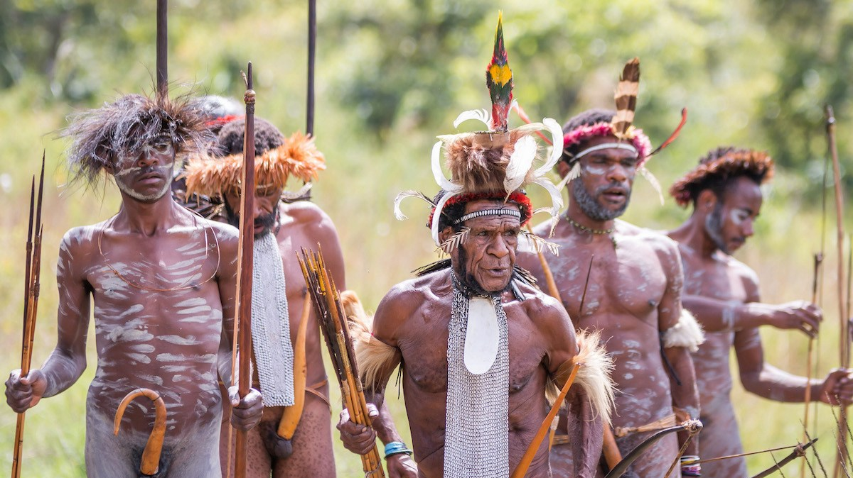

Slide 104

Figure of samula kayaula (a particular river), Oluvilei, Trobriand Islands, Papua New Guinea (Vandendriessche, 2007)

Slide 105
Socializace: co to je?
DEF3: Socializace je proces osvojování si kulturou sdílených poznatků, vzorců chování a praktik, hodnot, postojů, ideálů, norem a zákazů atd.
DEF4: Socializace je všechno, co se naučíme (a vše, co budeme učit druhé).

Slide 106
Socializaci lze chápat jako enkulturaci (čili „vtiskování“ kultury). Ale existují i pojetí, která enkulturaci chápou jako nezáměrný proces a socializaci jako záměrný a plánovitý proces.
Kultura je soubor adaptací a soubor myšlenek (spojených s těmito adaptacemi). Adaptace jsou často spojené s určitou technologií a tedy i s konkrétními artefakty.
Kultura představuje od buněčné dědičnosti odlišný způsob přenosu a kumulace zkušeností. Kulturu se musíme naučit, geny zdědíme.
Téma příroda proti kultuře (natura vs. cultura, fýzis x nómos) je filosoficky velmi plodné (srov. např. Šmajs, 2003; Kratochvíl Zdeněk aj. Srov. však i průnik obou oblastí v ekologické antropologii.)

Slide 107
Rozporuplné prvky naší kultury
Všimněte si, že dospělí dělají přesně to, co se dětem zakazuje: mluví sprostě, kouří, pijí alkohol, ponocují, mlátí se a zabíjejí, podvádějí se, lžou atd.
Dospělí učí děti věřit v určité magické jevy a osoby, aby jim tuto víru v magičnost pak zbytek života z hlavy vytloukali.
Nejednoznačný vztah k sobě, ke kultuře samotné: např. recepce klimatické změny, vybíjení druhů („šesté masové vymírání“), ničení ostatních kultur v rámci globalizace… zkrátka „jedovatosti“ kultury. Některé společnosti (naše?) si tento stín kultury vůbec nechtějí přiznat.

Slide 108
Školní vzdělávání je řízená socializace.
Speciální pedagogika je řízená speciální socializace.
Řízená socializace bere na vědomí:
v jaké vývojové etapě se žák nachází,
jaké jsou jeho individuální zvláštnosti,
co je cílem socializace v dané vývojové etapě,
žákovy a svoje možnosti a omezení.

Slide 109
Cíle socializace
Zatím jsem představil socializaci jako přenos kultury, znalostí, technologií, dovedností, norem, hodnot.
Je vskutku obdivuhodné, kolik znalostí a dovedností (technologií a myšlenek) je člověk schopen se od narození do smrti naučit (učení se = enkulturace je jednou ze základních adaptačních strategií člověka, resp. homininů).

Slide 110
Nicméně, absolutní zázrak je to, jak se totálně sobecká bytost, jakou je novorozené dítě, stává během socializace ohleduplnější, méně sobeckou bytostí (naučí se dělit, pomáhat, odříkat si, nesoutěžit, nepovyšovat se, přiznat prohru, soucitu atp.).
Zázrak je, že se z totálně sebestředného a hédonického zvířete stává jedinec, který tyto přirozené (a pochopitelné) impulzy dokáže přinejmenším částečně ovládat.
To snad souvisí patrně se schopností člověka ovládat svoje instinkty a pudy (srov. marshmallow experiment).
https://www.youtube.com/watch?v=QX_oy9614HQ&ab_channel=IgniterMedia

Slide 111
Tento problém („zkrocení zvířete v nás“) je jedním ze zásadních bodů psychoanalýzy (srov. Freud, 1991).
Protože je tento proces „krocení zvířete“ velmi konfliktní (viz fáze socializace), může během něj dojít k celé řadě problematických situací, které mohou (ale nemusí) mít celoživotní vliv (především ty, které se týkají vývoje osobnosti).

Slide 112
Člověk je tvor, který se může vyvíjet z vlastní vůle (srov. již platónský termín: péče o duši).
Učíme se pomocí určitého inhibičního systému brzdit vybrané automatismy (instinktivní chování).
Všechny duchovní systémy a esoterní nauky historie jsou založeny na této možnosti měnit sebe sama (přeměnit „zvíře“ v „člověka“).
K tomu užívají různých procesů (askezi, meditaci, opájení se a bezbřehost, tanec, utrpení, smyslovou deprivaci, nábožensko-kosmologické představy ad.).

Slide 113
Socializace: co to je?
Socializace (popř. kultura) je jako nahrávání softwaru pro biologický hardware.
Srov. vlčí děti - kam by to dotáhl člověk bez péče druhých (bez patřičného softwaru)
https://www.youtube.com/watch?v=VLXI7-vmFAY
Přehled celé řady případů: https://en.wikipedia.org/wiki/Feral_child

Slide 114

Oxana Malaja, nalezená v 7 letech
https://en.wikipedia.org/wiki/Oxana_Malaya

Slide 115
Socializace je tedy nejen procesem enkulturace ale také procesem utváření osobnosti jedince. Mluví se o personalizaci (srov. Helus, 2007, s. 83-86, s. 104-105). Osobnost se totiž teprve dotváří v průběhu socializace (není předem zcela daná a je poplatná každé kultuře = pojem modální osobnost).
Některé psychické procesy a funkce vznikají jen díky specifické enkulturaci a bez ní by samy nikdy přirozeně nevznikly (např. logické usuzování, taxonomická kategorizace a celkově tzv. abstraktní myšlení – srov. Lurija, 1976).

Slide 116
Modální osobnost
Produktem socializace je (z velké části) také osobnost člověka.
Modální osobnost „charakterizuje příslušníka či příslušnici dané společnosti a dané lokální kultury s jejími rysy a vlastnostmi.“ (Linton & DuBois, 1945). Modální zde znamená nejčastěji se vyskytující, popisuje typického zástupce dané kultury. Modální osobnost Čecha, Řeka, Mexičana, příslušníka kmene Warao, Dani, Arapeš či San se zkrátka liší.
Právě existence modální osobnosti v dané kultuře vede k stereotypnímu posuzování příslušníků jiných kultur.

Slide 117
Transkulturní psychiatrie
Podobně existují pro konkrétní kultury specifické duševní choroby.
Amok – Afrika a JV Asie, meditace a pak náhlá excitovanost až agrese, poté vyčerpání.
Whitico – Inuité, psychóza, nutkání jíst lidské maso.
Pibloktoq – Grónsko, zmatenost, vysvlékání se a válení ve sněhu.
Koro – Čína a JV Asie, muži, úzkost, že se jim penis zanoří do břicha a oni umřou.
Latah – Malajsie, ženy, echopraxie, koprolálie a fugy.
Dhat – Indie, muži, obava ze ztráty semene, úzkosti, vyčerpání.
Ode ori – Nigérie, studenti a úředníci, pocit, že jim hlavou či celým tělem prolézá parazit.

Slide 118
Výsledkem socializace člověka je: soběstačný jedinec, který je sám schopen socializace sebe a později i jiných.
Výsledkem socializace člověka je: individuovaná (tj. jedinečná a pro celek nenahraditelná) osobnost.
Srov. nenahraditelnost např. velkých umělců, ale i velkých altruistů, zdravotních sester, filantropů, skvělých učitelů, pořadatelů kulturních akcí a vlastně všech kolem nás.
I jako soběstačná a socializovaná osobnost se však člověk vyvíjí dál (srov. fáze rodičovství, prarodičovství, kmetství).

Slide 119
Průběh socializace
1. fáze socializace
narození až cca 1,5 rok
Dítě navazuje citovou vazbu (attachment) především k matce.
Dochází k adaptaci vrozených schopností dítěte na realitu (objevují se první konflikty ono a reality – srov. Freud, 1991, s. 363 a dále).
Nástroje rodiče: socializace láskou (tj. péčí, něhou, pochvalou, pozorností).
Zisk dítěte ze socializace: vzpřímená chůze, cvičení funkcí rukou, základy verbální komunikace, socializace stravy a odívání, základy používání příboru…

Slide 120
2. fáze socializace
1,5 roku až do začátku puberty.
Začíná se období separace od matky (další konflikt, nyní na sociální úrovni). Postupně (již od první fáze) vzniká uvědomované jáství (vědomá osobnost) jako personifikace psychických procesů adaptace vzhledem:
a) k pudovým potřebám (k ono, id),
b) k realitě a
c) postupně i vzhledem k nadjá (superego; k sociálním vlivům).
Nový je v tomto období konflikt mezi ono a nadjá (mezi „zvířátkem“ a nároky společnosti), který se projevuje zvláště v období vzdoru. Postupně se rozvíjí dětská osobnost, i skrze konflikty se soc. okolím, které dítěti zrcadlí určité jeho stránky.
Úkol dítěte: pochopit, že rodiče svým tlakem sledují dobro dítěte, ačkoli je tento tlak nepříjemný a plodí konflikty.
Nevědomý úkol dítěte: překonat svoje základní (vrozené) sobectví (ono).
Úkol rodiče: co nejsmířlivěji začít dítě socializovat (vychovávat a učit), pomoci mu překonat základní sobectví a základní nevědomost (o sociální a přírodní oblasti).
Nástroje rodiče: Socializace láskou, studem, vinou a později i vysvětlením.
Zisk ze socializace: vědomé sociální (interaktivní) jáství, ovládání vyměšování, pochopení zprostředkovaných základů světa, základy soběstačnosti, pochopení úžasnosti přírodního a sociálního světa…

Slide 121
3. fáze socializace
Od začátku puberty po konec adolescence.
Začíná se období integrace pohlavního pudu, tj. období vzniku dospělé osobnosti. Pohl. pud nelze uspokojit v primární rodině, čili tento pud nás vede mimo rodinu, ven do světa – je tedy výrazně prosociální.
Zdánlivý úkol dítěte/člověka: chodit do školy a tam se učit.
Nevědomý úkol dítěte/člověka: vybudovat takovou osobnost, která nám umožní v přírodním i sociálním světě přežít a dokonce si najít partnera/ku.
Úkol rodiče: Uhlídat potomka, aby dospěl s co možná nejmenšími zraněními (fyzickými i duševními).

Slide 122
4. fáze dospělosti
Začíná se období formování vzniklé dospělé osobnosti (v ní chybí tradiční role rodiče, tu zastupuje role partnera/ky a role kamaráda/ů). Začíná socializace životem („co nás život naučí a jak obstojíme“).
5. fáze rodičovství. S příchodem potomků.
6. fáze prarodičovství. S příchodem vnoučat.

Slide 123
Socializace se týká:
Chování (chováme se dle kulturních norem a zvyklostí)
Motivace (omezujeme a zesilujeme svoje potřeby určitým směrem)
Znalostí a představ o světě
Povrchu těla (zdobíme a šatíme svoje tělo dle kulturních norem)
Tělesných procesů: jezení, defekace, sexuálního chování, emocí, agrese atd.
Psychických procesů: myšlení, fantazie, řeči

Slide 124
Socializace
Socializaci nelze chápat jen jako jednosměrný receptivní proces, kdy se do dítěte nalévá kultura. Socializace má dva póly (receptivní a distribuční).
I dítě (zdánlivě pasivní při socializaci) je od prvního dne narození samo velmi významným sociálním činitelem svých rodičů – srov. narození dítěte a změna celého partnerského (nyní již rodinného) života! Vše se točí kolem dítěte! Místo, věci, strava, spaní, styk s ostatními atd. Všechno.
+ Dítě se často velmi silně bouří proti socializačním postupům: chtějí víc/méně mléka, strava jim ne/chutná, za někým nepůjdou, něco je nudí, chtějí být občas neposlušné (srov. Freudovu teorii dynamiky osobnosti založenou na konfliktu id x superego). Tím si dítě buduje autonomii i identitu.

Slide 125


Slide 126
Socializace
Socializace primární (raná, v rodině, cca do 3. roku) a sekundární (mezi vrstevníky, ve škole, v zaměstnání, od 3 let dále)
Socializace probíhá kvůli vrozenému pudu k vazbě (srov. attachment theory; citová vazba a J. Bowlby).
Ke zdárné socializaci může dojít v případě, že dítě během 1. roku získá ke svému okolí důvěru.
Dítě si pak osvojuje způsoby chování (návyky), mateřský jazyk, hodnoty, různé modely a obrazy světa a věcí v něm.
Důvěru získává především skrze mateřský objekt. Již přístup ke kojenci (kojení, první hry a hračky, oblékání) má proto zásadní sociální rozměr!
Srov. rozvinutí důvěry (a další fáze vývoje) u E. Eriksona.

Slide 127


Slide 128
Základním sociálním činitelem jsou rodiče a jejich rodiny. V tradičních společnostech učí děti rodiče, celý kmen a specificky je učí (při iniciaci) starší kmene.
V moderní společnosti neučí děti většině rozvinutých poznatků rodiče (neumí ani?), ale učitelé! Dítě/člověk je ve škole (v ČR):3+9+4+5 let.
Ergo: role učitelů v kultuře je zcela klíčová!
Srov. rozdílnost různých kultur a roli a formu vzdělávání v nich!

Slide 129
Aktéři socializace
Rodina – dává základy sociálního života
Škola – předává další, většinou vědecké a nesamozřejmé znalosti o světě a dovednosti.
Vrstevníci (resp. přátelé) – tvoří centrum sociálního světa jedince.
Tvůrci v masových médiích – vytváří kontext sociálního světa jedince (písaři, spisovatelé, umělci, hvězdy, vládci, státy, majitelé médií atd.).

Slide 130
Kanály socializace
Neverbální komunikace (chování, jednání, projev) – první druh komunikace! Komunikace činem, resp. chováním.
Verbální komunikace (plus moderní druhy komunikace: obrazová a textová).
Komunikace artefakty (prestižní předměty, uniforma, snubní prsten, šperky…).
Masová média (knihy, učebnice, televize, internetové stránky, oděv aj.).

Slide 131
Vliv genů a prostředí
Dítě v podnětném prostředí se naučí mnohem více než v nepodnětném.
Na druhou stranu tu jsou určité limity: např. dítě s DS má svoje limity i ve velmi podnětném prostředí.

Slide 132


Slide 133
Sociálnost lidského vývoje
Všechny mezníky lidské ontogeneze mají svůj sociální rozměr (!):
početí
narození
umí chodit, umí … tisíc věcí (srov. lidské chválení)
umí mluvit
jde do školky (nároky instituce – různé nároky v různých zemích)
jde do školy (nároky instituce)
puberta – nově působí pohlavní pud; první veřejný partnerský svazek a někdy i první pohlavní styk; vývoj vztahu: zamilování, vztah, dlouhodobý vztah.
adolescence – resp. právní dospělost, tj. zodpovědnost; ekonomická dospělost, tj. ekonomická nezávislost; aj.
dospělost (od založení vlastní rodiny) - asi nejdelší období, tudíž obsahuje obrovské změny, které se uvnitř jednoho období odehrávají.
stáří (od desintegrace těla?)
I smrt je slavena velkolepou oslavou! A hrob je označen viditelně, často i s obrazem zemřelého. Drazí zesnulí žijí v našich pamětech a příbězích dál.

Slide 134
E. Sapir a B.L. Whorf
Sapir-Whorfova hypotéza tvrdí, že jazyk a jazykové kategorie determinují/ovlivňují naše kognitivní procesy.

Slide 135

Lexikalizace = kategorizace

Slide 136

Převzato z knihy Imaiová, 2015.

Slide 137

Kategorizace v angličtině a čínštině: klasifikátory (předložky)
Převzato z knihy Imaiová, 2015.

Slide 138


Slovesa
Čínská slovesa s významem držet (resp. to hold).
Japonská a korejská kategorizace slovesa držet (resp. to hold).
Převzato z knihy Imaiová, 2015.

Slide 139
L.S. Vygotskij a A.R. Lurija
Hypotéza kulturně historické školy psychologie (Vygotskij, Lurija, Elkonin, Leonťev ad.) je mnohem obecnější a je podpořena empirickým výzkumem (Lurija, 1976).
Tvrdí, že celý kulturně historický vývoj společnosti (nejen jazyk; neboť jazyk je vždy spojen s praxí a děje se v určitých kontextech) významně ovlivňuje všechny psychické procesy (vnímání, kategorizaci, usuzování, sebepojetí).
Srov. fenomenální mezikulturní výzkum A.R. Luriji (1976) ve 30. letech v Uzbekistánu, které ukázaly, jak zásadně se změnil průběh kognitivních procesů díky školní výuce (resp. při zavedení gramotnosti).

Slide 141
Uvědomění si sociálního kontextu své profese a jejích cílů by pro učitele a speciálního pedagoga měla být základem, ze kterého dále uvažuje všechny ostatní kroky vzdělávacího procesu.
Vaše působení musí být pokud možno vždy pro svěřence příjemné, což samozřejmě nelze vždy úplně splnit. Ale svěřenec se musí s Vámi cítit bezpečně.
Učitel utváří vhodné klima ve třídě, vzdělává žáky, vychovává je, vzdělává sebe, komunikuje s kolegy a rodiči žáků.

Slide 142
Učitel a sociální psychologie
Učitel by měl každou třídu dobře znát jak po stránce osobnostní, tak po stránce sociální (znát všechny jménem, znát jejich vztahy, jejich rodinné poměry, znát soc. procesy a jevy, znát soc. systém třídy a úroveň sociální kompetence jednotlivých žáků).
Aktivita: Co vím o sourozencích svých žáků (svěřenců)? Co vím o: jeho koníčcích, o zaměstnání rodičů svých žáků?

Slide 143
Emoce a citová vazba
M. Ainsworthová zkoumala citovou vazbu a odlišila jistou a 2 nejisté vazby. Ovšem to je stále jakási vazba. Jsou lidé bez vyvinuté vazby.
Bowlby a Spitz zkoumali děti, které byly citově a sociálně deprivované více než 6 měsíců v prvním roce života.
Bowlby: 12 ze 14 dětí klasifikovaných jako emočně oploštělých (affectionless) prožilo kompletní a dlouhodobou separaci od rodičů.
Spitz mluvil o hospitalismu.

Slide 144
LITERATURA:
Allport, G. W (1985). The Historical Background of Social Psychology. In G. Lindzey & E. Aronson (ed.). The Handbook of Social Psychology. New York: McGraw Hill. p. 5.
Freud, 1991. Vybrané spisy I. Praha: Avicenum.
Hunt, . (2015). Dějiny psychologie. Praha: Portál.
Imaiová, M. (2015). Jazyk a myšlení. Praha: Karolinum.
Lurija, A. R. (1976). O historickém vývoji poznávacích procesů. Praha: Academia.

